Slide 1
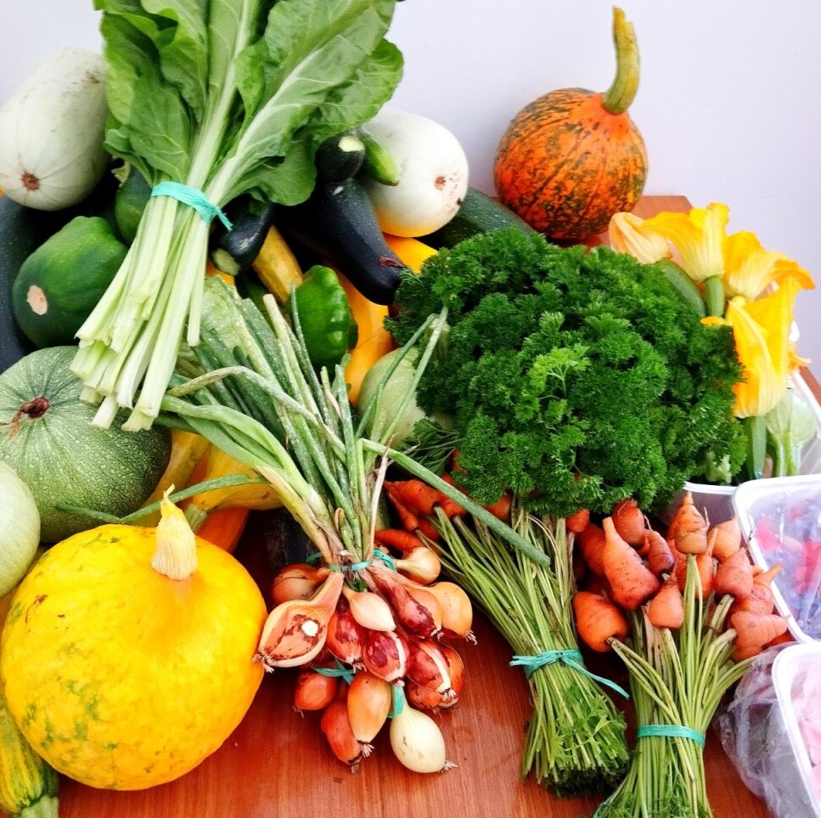
MAGYAR MÁLTAI SZERETETSZOLGÁLAT
GAZDASÁGFEJLESZTÉS
KERT PROGRAMOK
ÉSZAK-MAGYARORSZÁGI RÉGIÓ

Slide 2
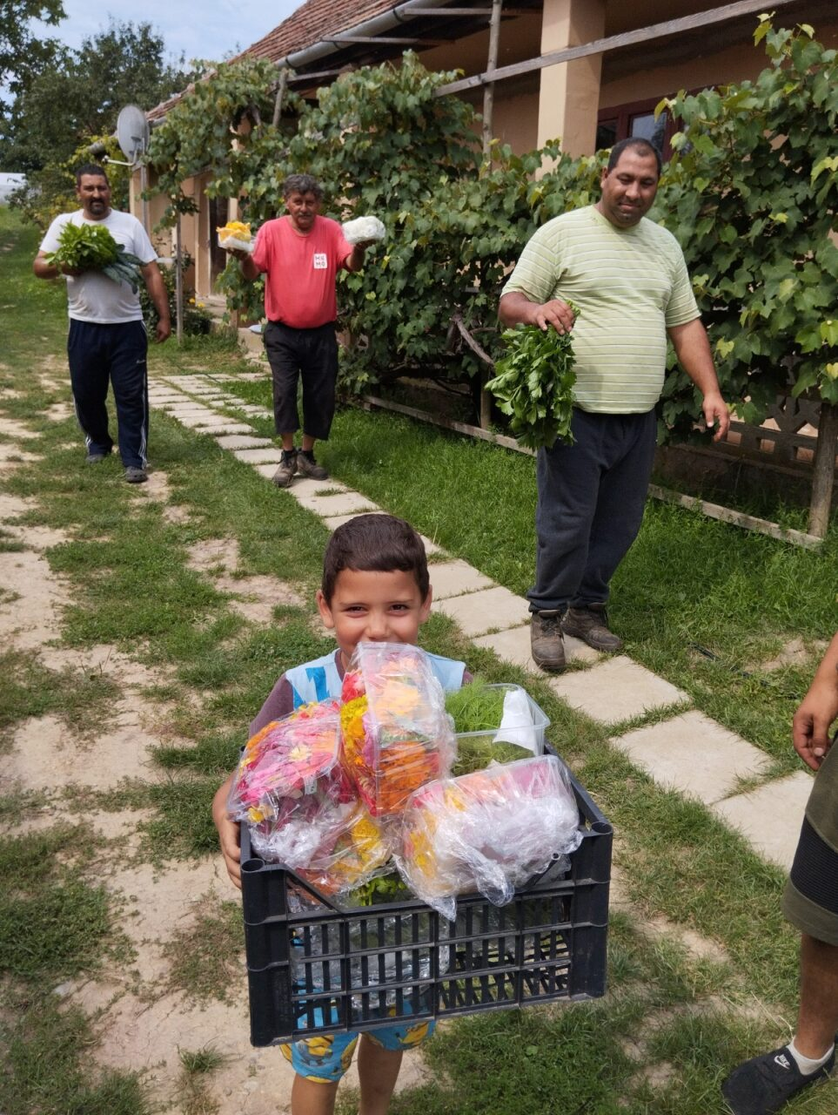
FETE-GAZDASÁGFEJLESZTÉS
Mi a program célja?
A Felzárkózó települések program célja, hogy a segélyezésből fokozatosan a munka és a biztos jövedelem felé vezesse az embereket, hogy saját tapasztalataikon keresztül ismerhessék fel, hogy tanulással, kitartással és munkával stabil keresethez juthatnak.
További cél, hogy a programok eredményeként a munkavállalók példaképpé váljanak a közösségeikben, ezáltal munkára nevelve a közösségben élő gyerekeket is.

Slide 3
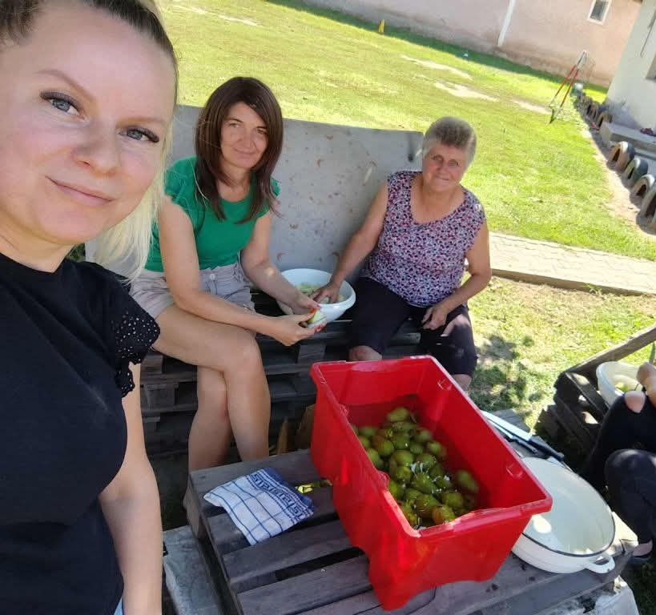
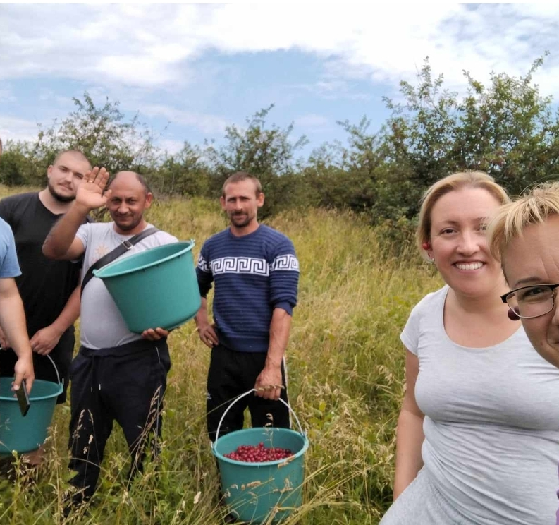
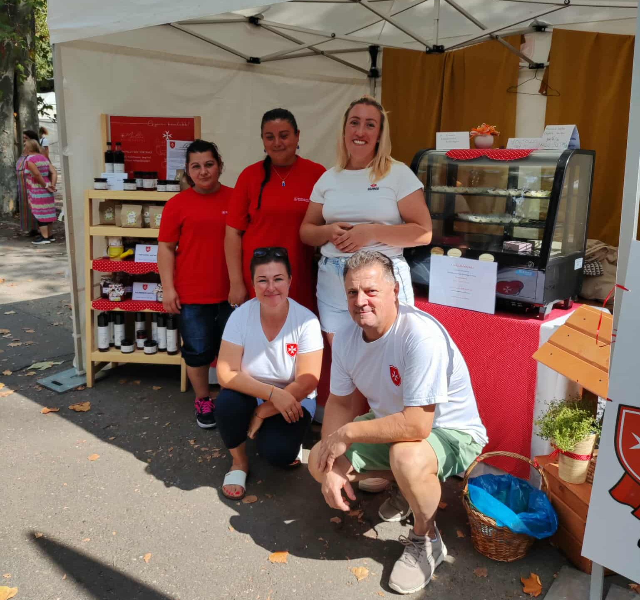
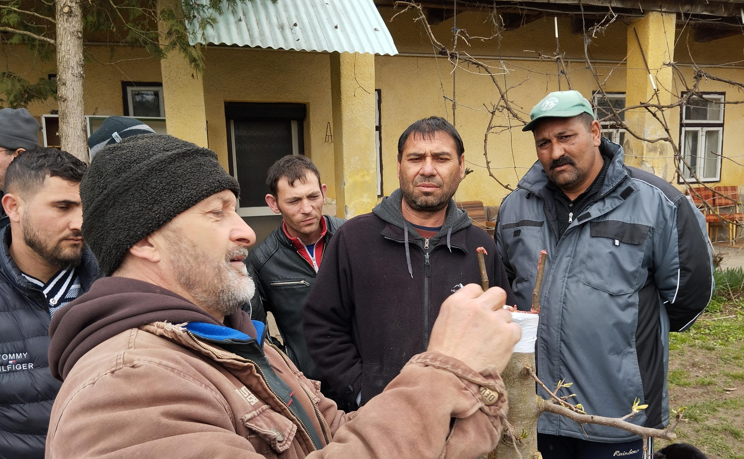
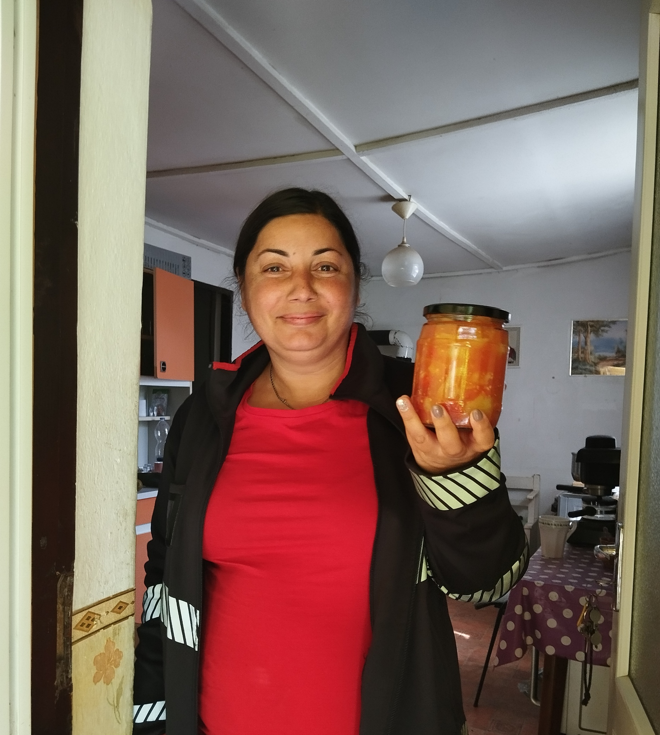
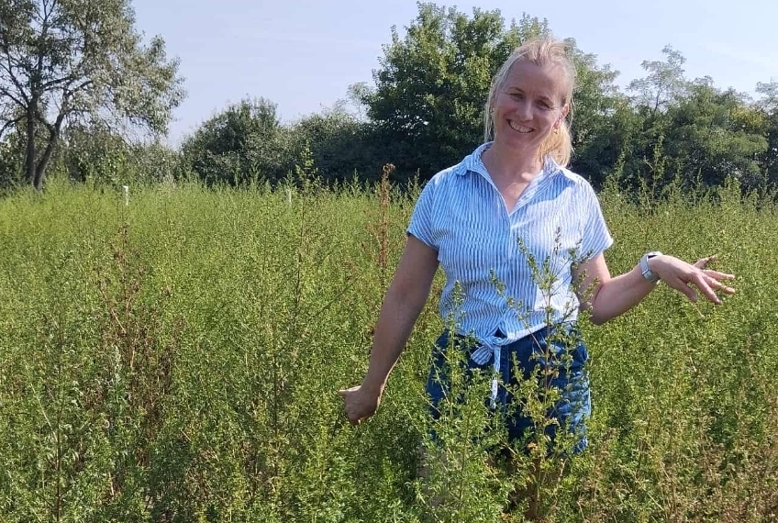
Mi a GF Program alapja?
A gazdaságfejlesztési munka minden településen a Jelenléten alapul és mindig a „diagnózis” felállításával kezdődik: ebben feltárásra kerülnek a helyi sajátosságok és viszonyok, fény derül a helyi problémahalmazra és a kiaknázható helyi erőforrásokra, adottságokra is.
A nehézségek megismerése után együtt, közös erővel keressük a megoldásokat.
A Jelenlétprogram helyi „kulcsemberei”: a Programvezetők, és a koordinátorok.

Slide 4
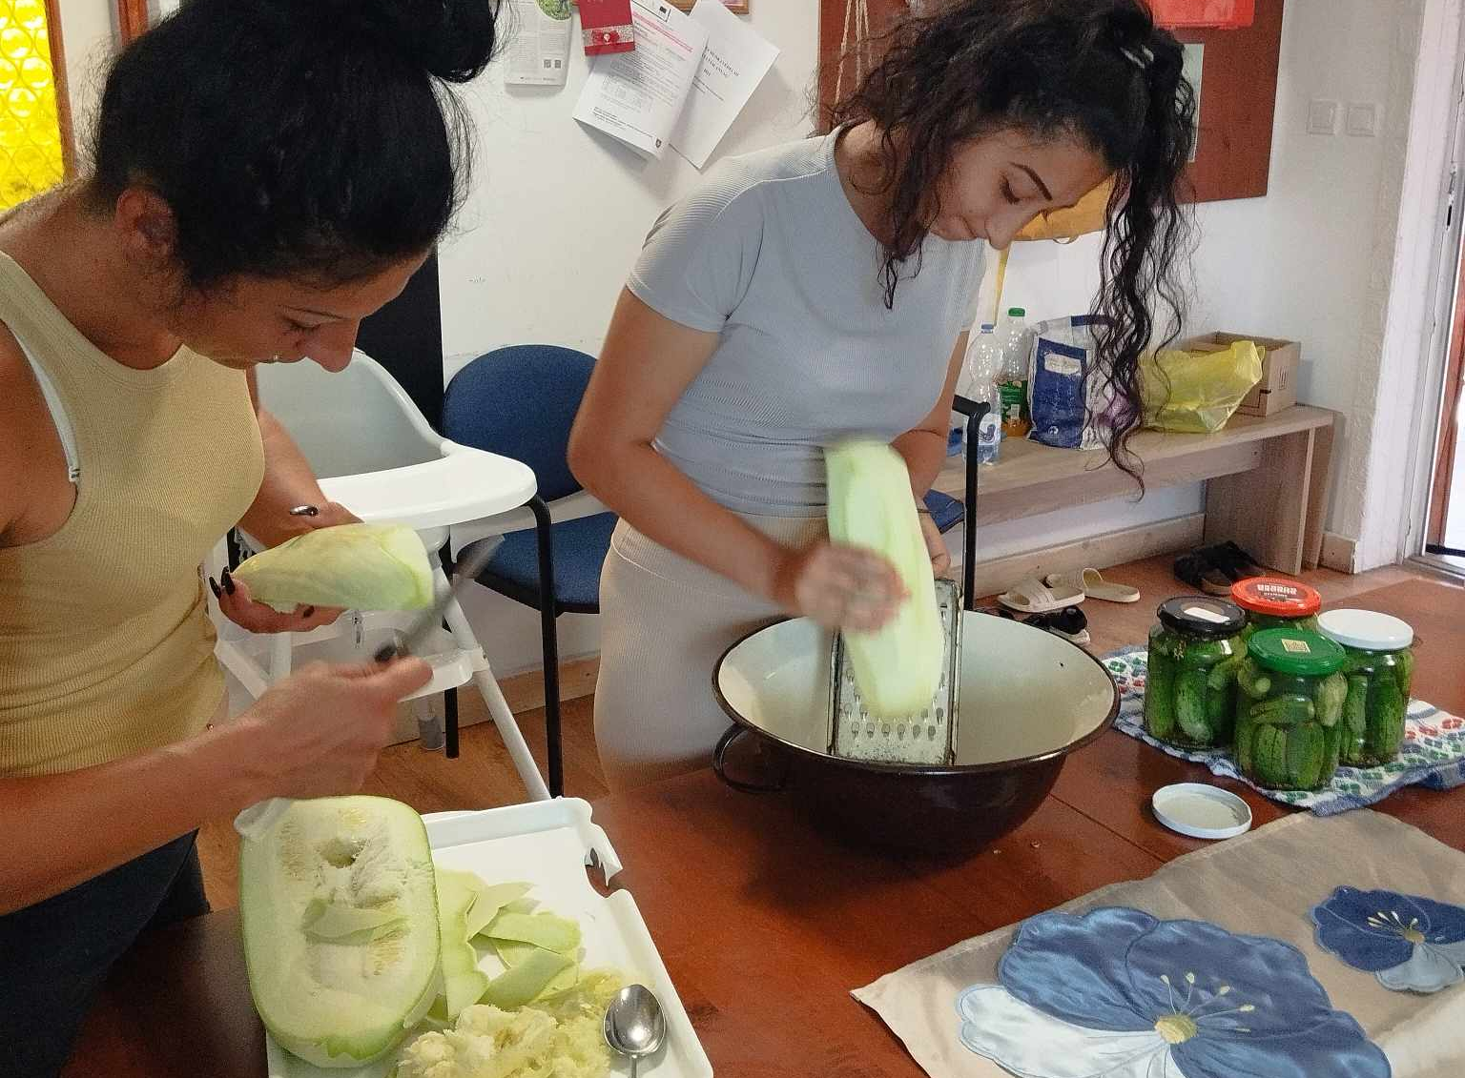
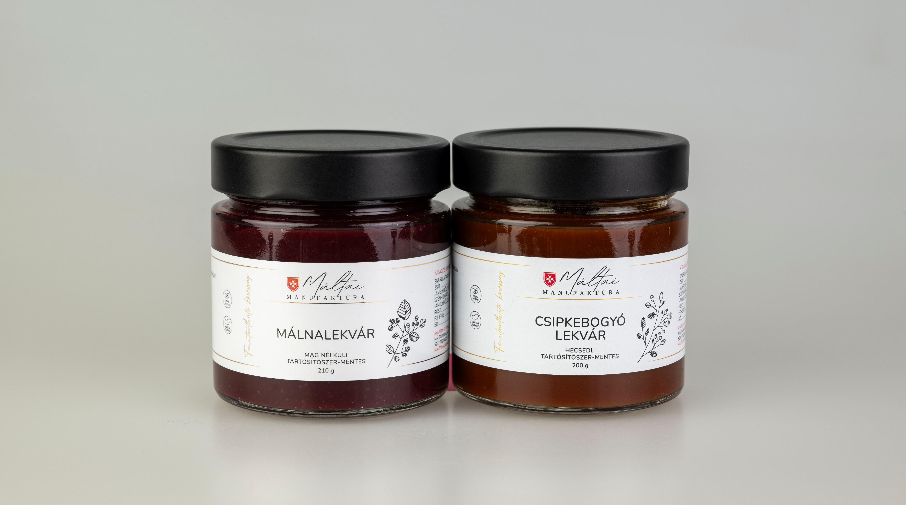
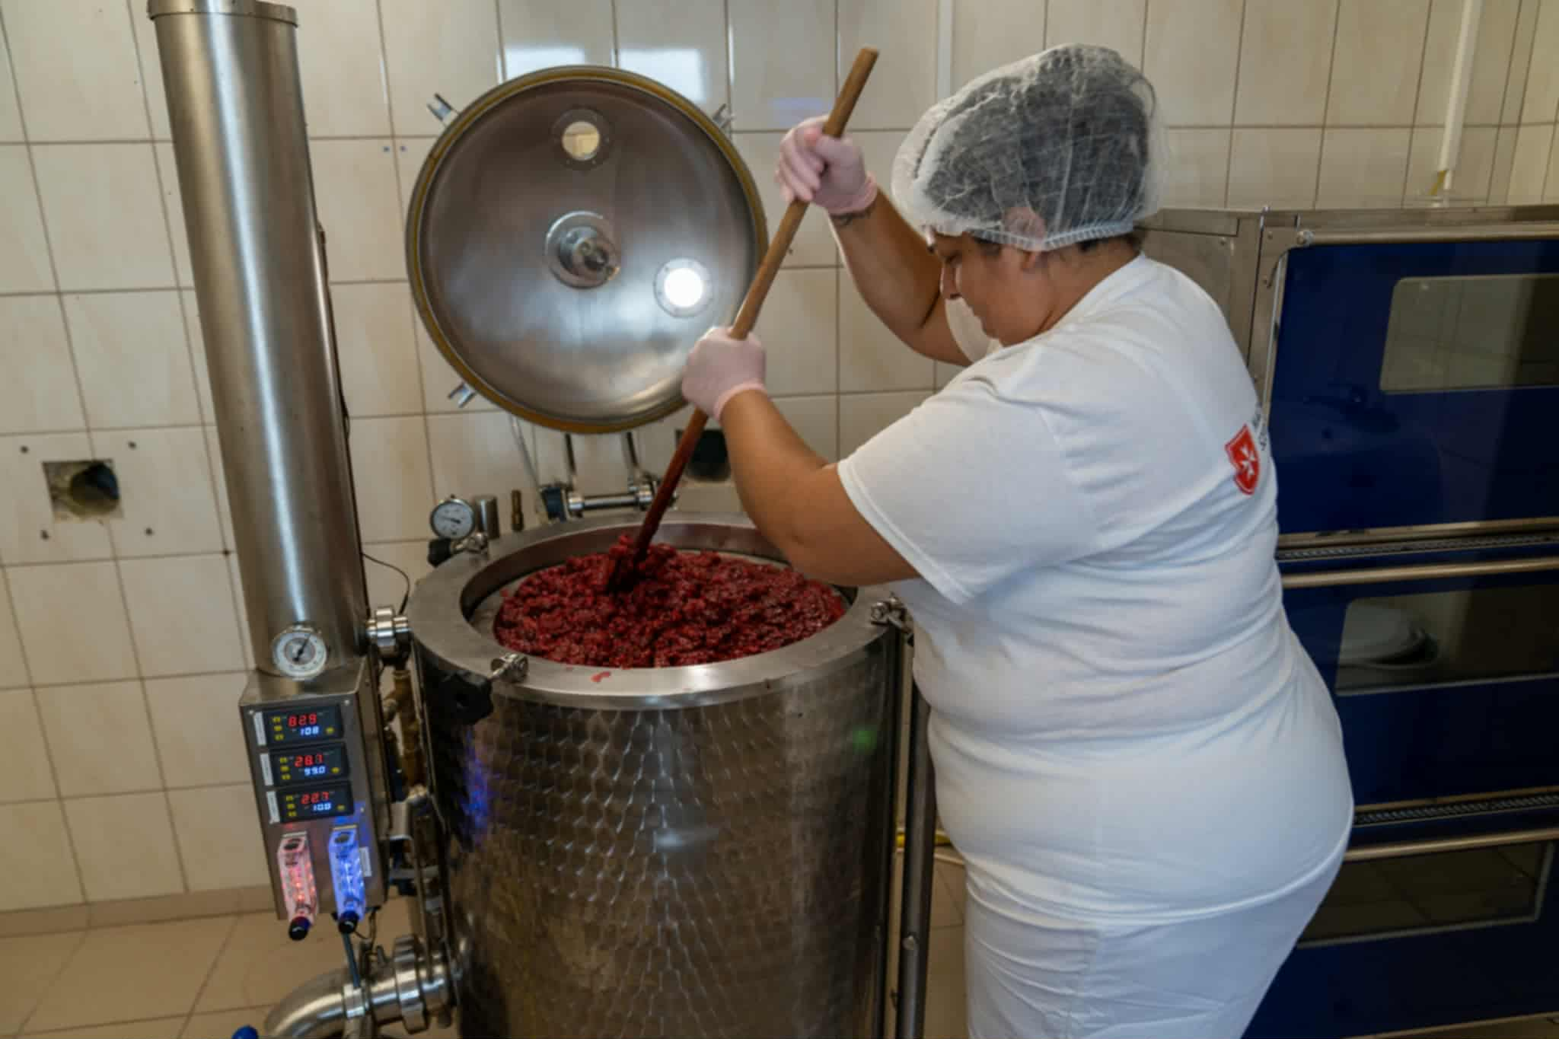
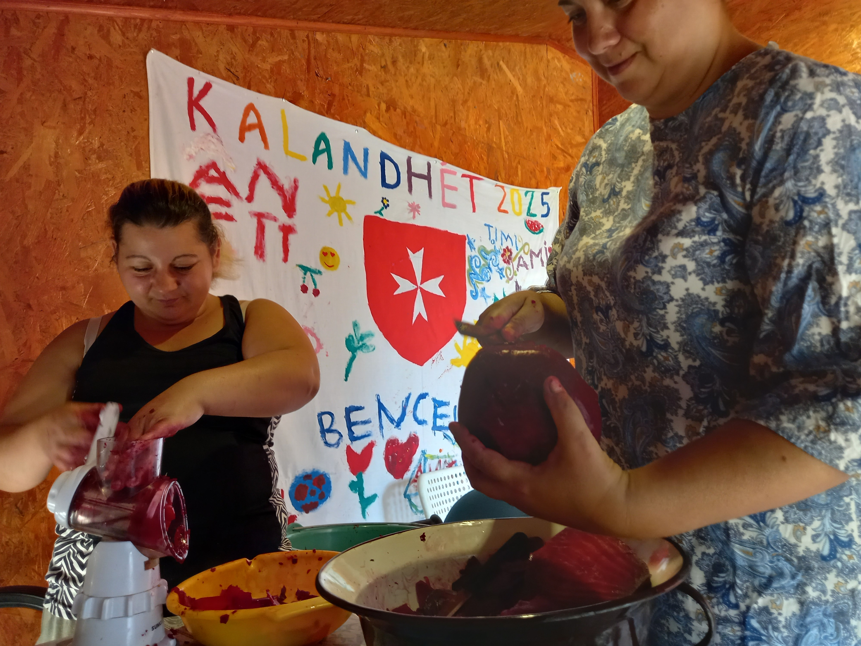
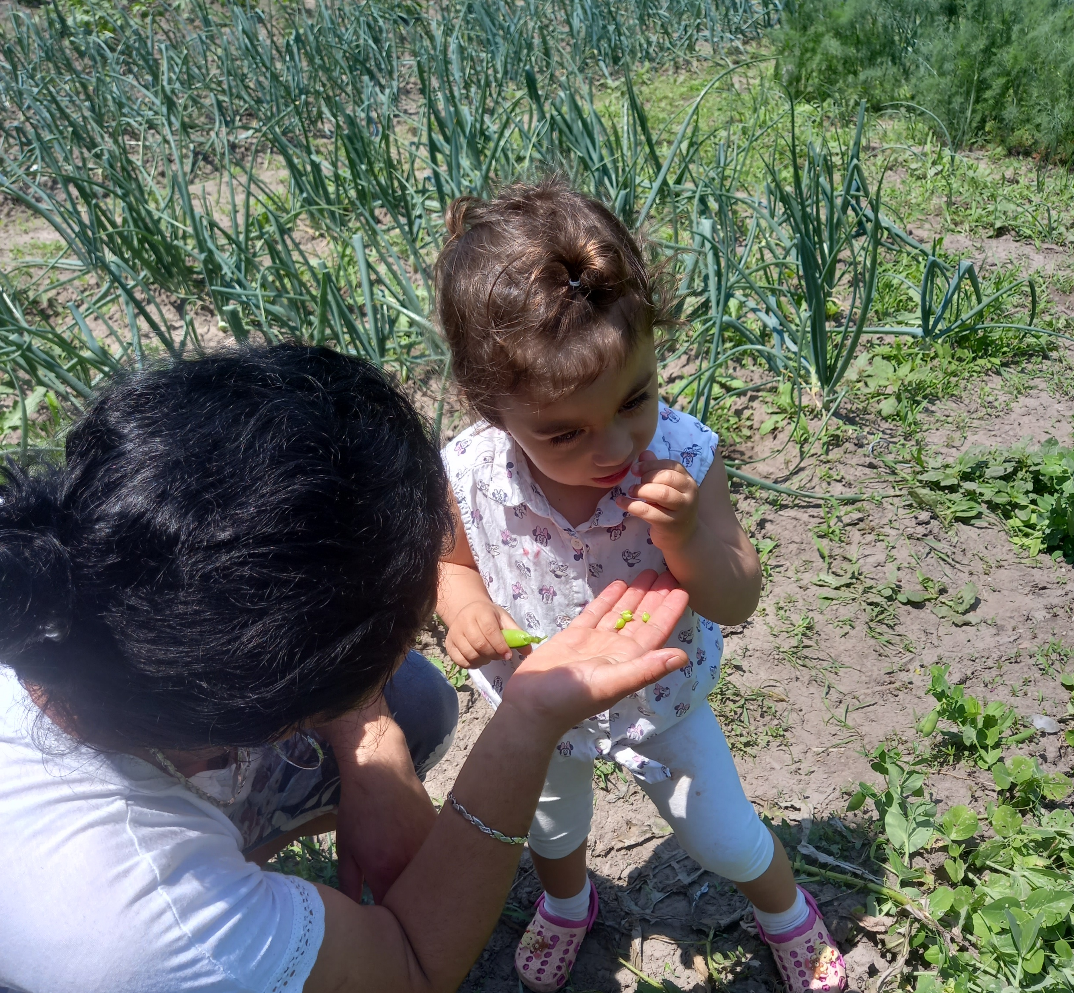
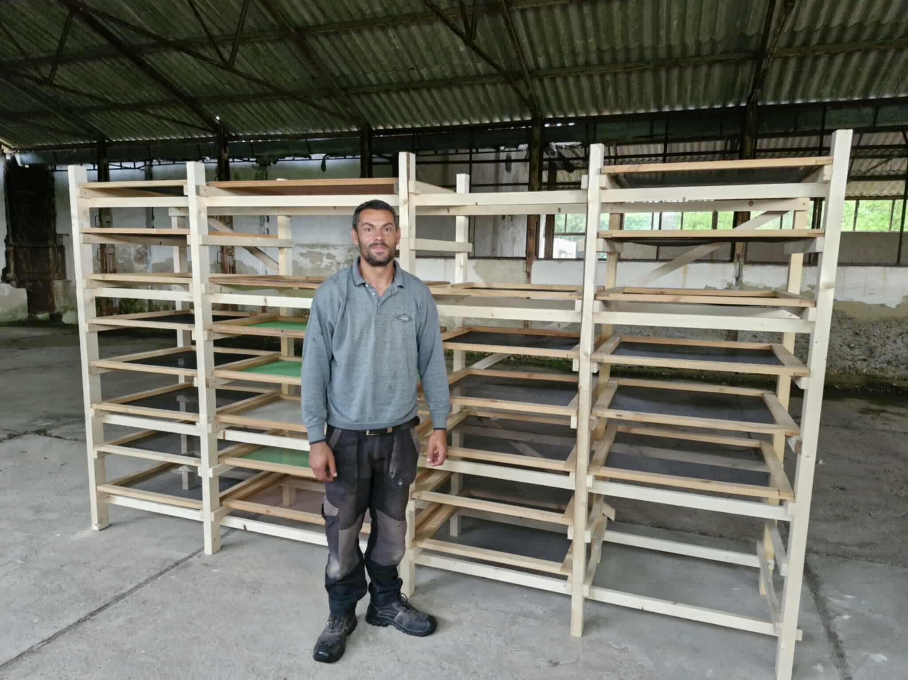
A településen előforduló nehézségekre MEGOLDÁST KÍNÁLHAT:
az öngondoskodást segítő CSALÁDI KERT PROGRAM,
a motiváció felkeltését és tapasztalatszerzést segítő FOGLALKOZÁSOK, képzések
valamint a piaci termelésre alkalmas ÜZEMEK létrehozása.
Utóbbiakban a saját termékek előállításával és értékesítésével is a hátrányos helyzetű családok munkahelyhez segítése a cél.

Slide 5
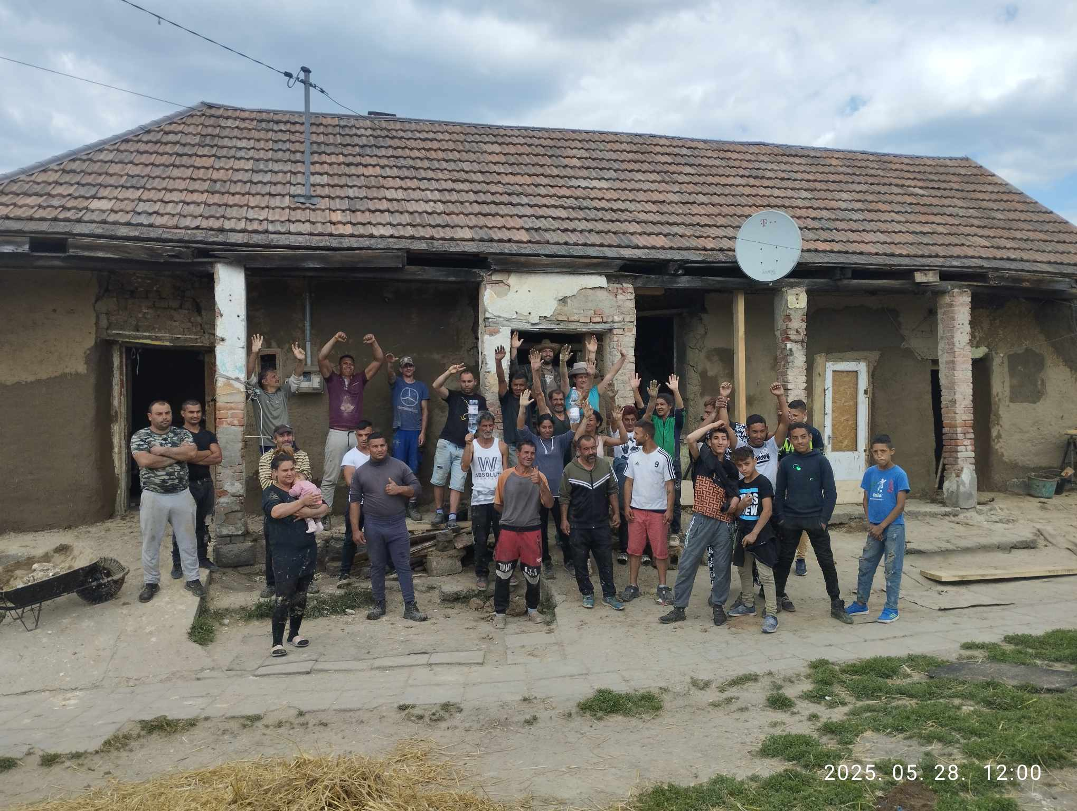
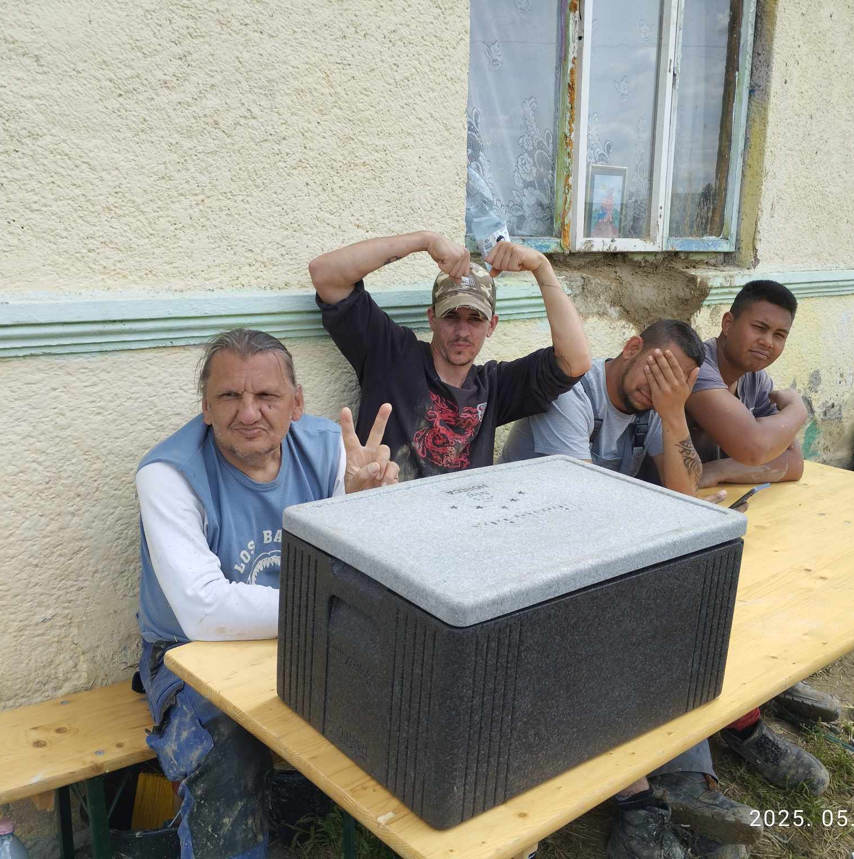
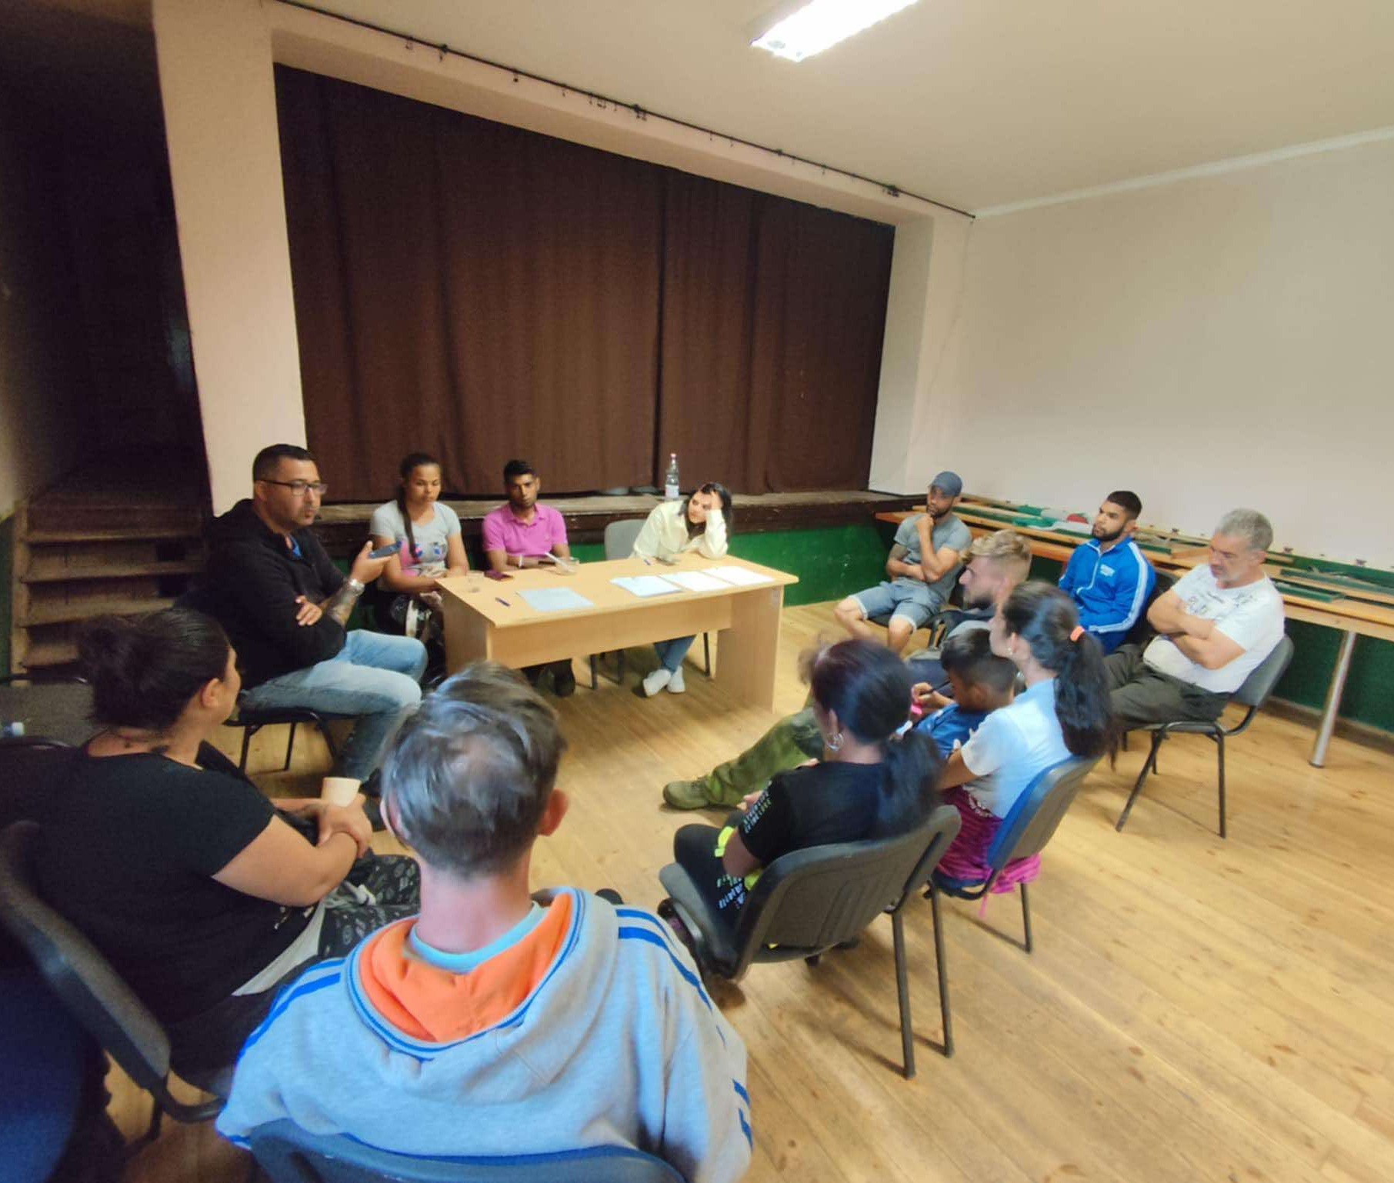
MUNKASZOCIALIZÁCIÓ, Mentorálás
Megszólítjuk a településeken működő vállalkozásokat és NYÍLT MUNKAERŐPIACON történő elhelyezkedést segítő szolgáltatásokat nyújtunk az álláskeresőknek.
Az eszközök alkalmazásának egyértelmű és közös célja, hogy minél hatékonyabban segítsük a település lakóinak eljutását a munka világába.
Képzéseket szervezünk, melyek célja a helyi foglalkoztatás megerősítése a településeken, miután a települések közlekedési szegénysége óriási térségünkben
Az egyes programelemek egymásra épülnek és a településeken megszólított személyek egyéni képességeihez és érdeklődéséhez illeszkednek.

Slide 6
Képzések ÉMR
Személy- és vagyonőr
Targonca vezető
Nehézgépkezelő
Kisgépkezelő
Vályogépítészet Csenyéte
Virágkötő
Kosárfonó

Slide 7
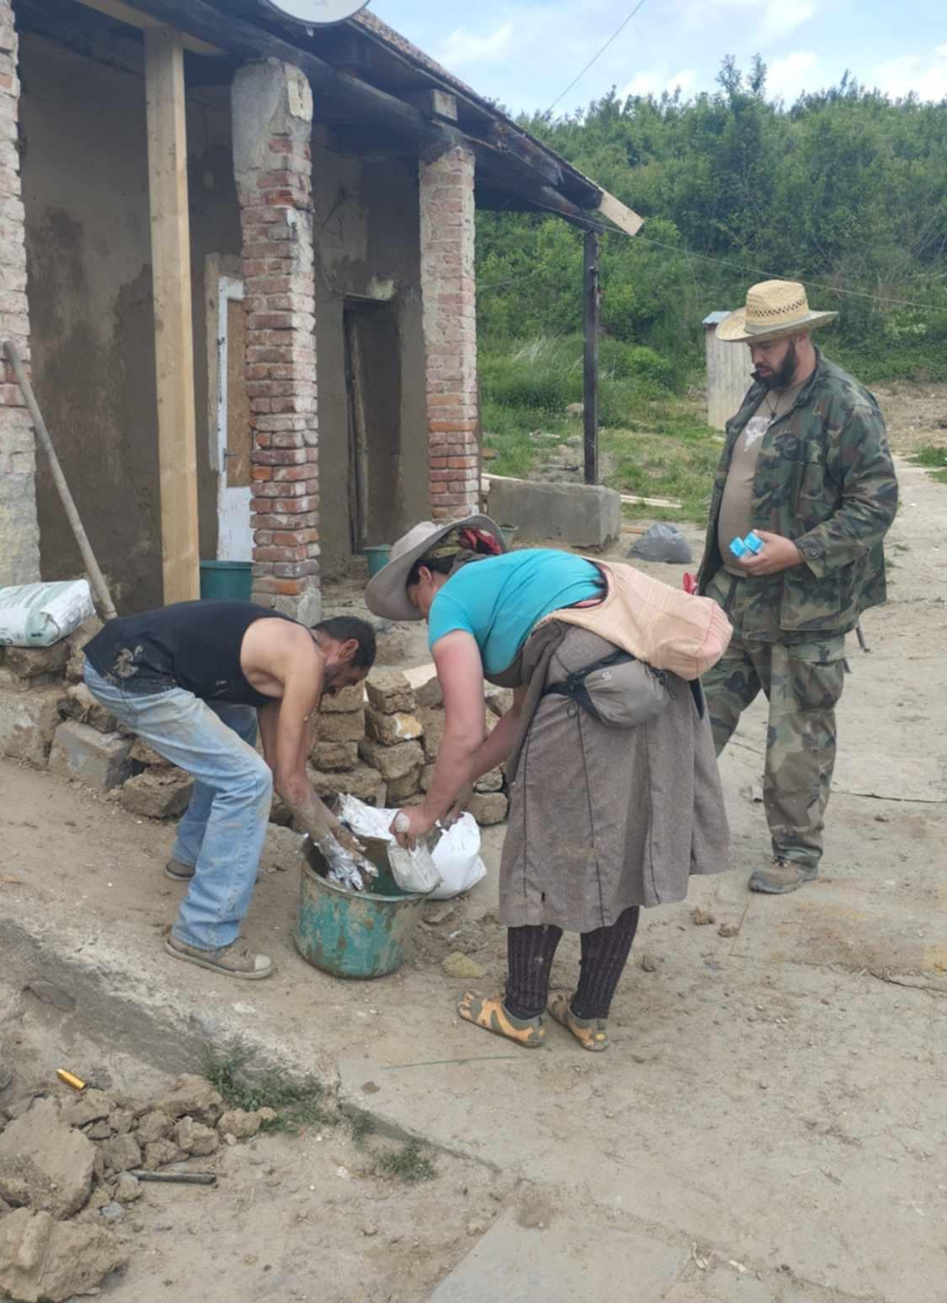
Képzés szervezés fő eleme a munkaerőpiaci kereslet-kínálat törvénye, mégis néhány esetben a helyi viszonyok szem előtt tartása lett kiemelt szempont az alábbiak szerint:
Célunk, hogy a képzésen résztvevők a képzés végeztével teljes önállósággal felelős döntéseket tudjanak hozni épületeik karbantartását, felújítását illetően;
az épületek statikai állapotának alapvető felmérésére, a beavatkozások szükségességének és azok időrendiségének mérlegelésére képesek legyenek;
a javításokat helyben fellelhető vagy újrahasznosított építőanyagokból szakszerűen elvégezzék, minimális eszközparkkal és minimális anyagi ráfordításokkal;
ismerjenek minél több kivitelezési lehetőséget, hogy az adott szempontok alapján a lehető leginkább “kézhez álló” megoldásokat tudják megvalósítani;
felújítási munkálataik alatt rugalmassággal és fokozott alkalmazkodó képességgel kezeljék az aktuálisan felmerülő feladatokat;
úgy statikailag, mint esztétikailag megfelelő állapotra legyenek képesek külső segítség nélkül hozni az lakóépületeiket.
különböző falazási tchnikákat alkalmazni új építéseknél: vályogtégla, préselt földtégla, patics, téglafal, mészhabarcs, stb.
Vályogépítészet Csenyéte

Slide 8
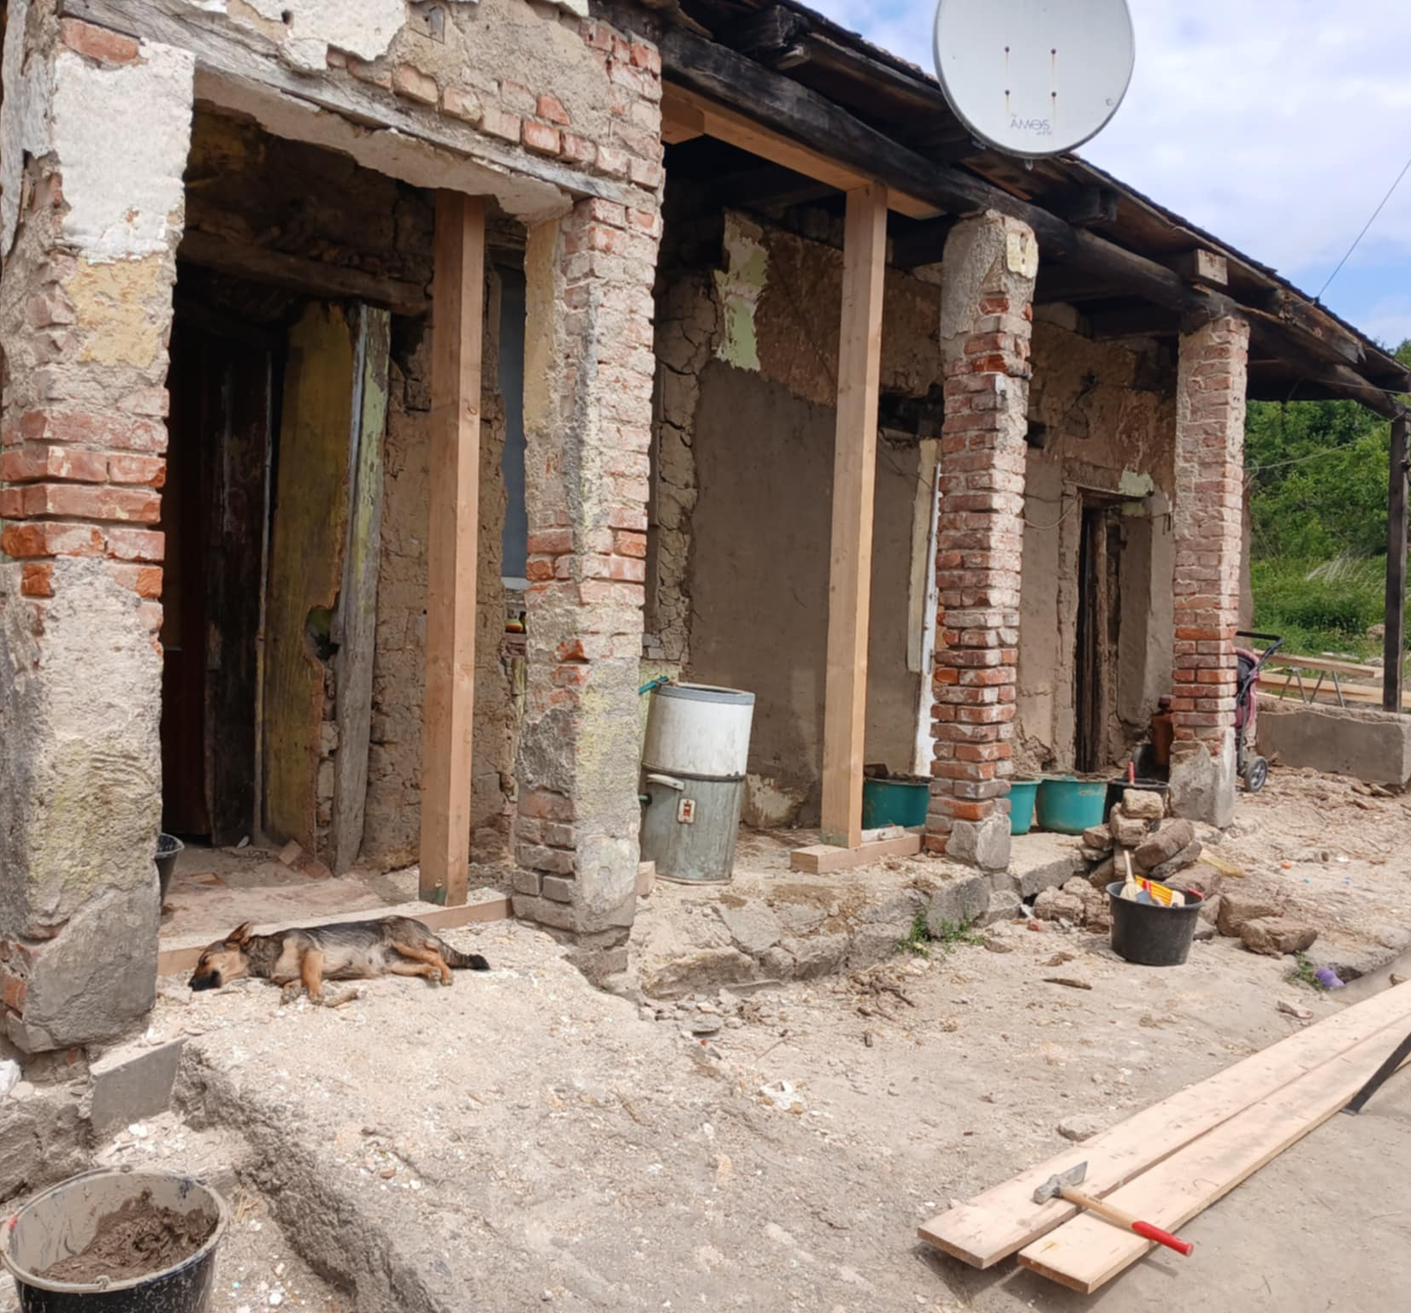
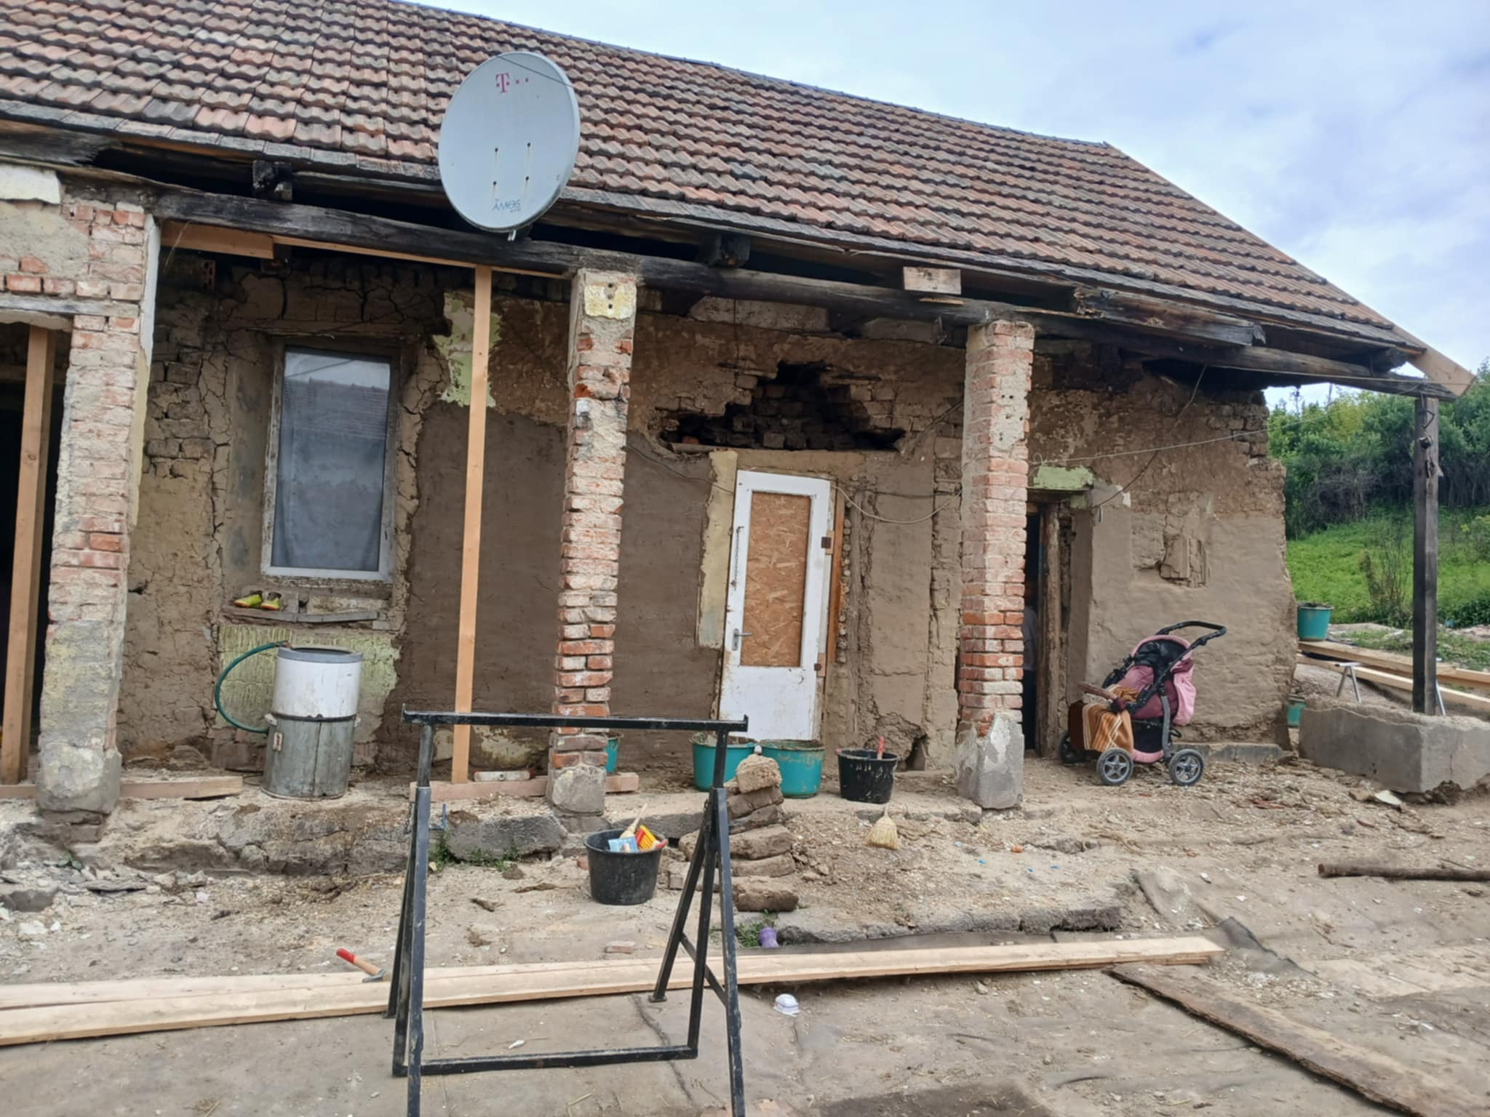
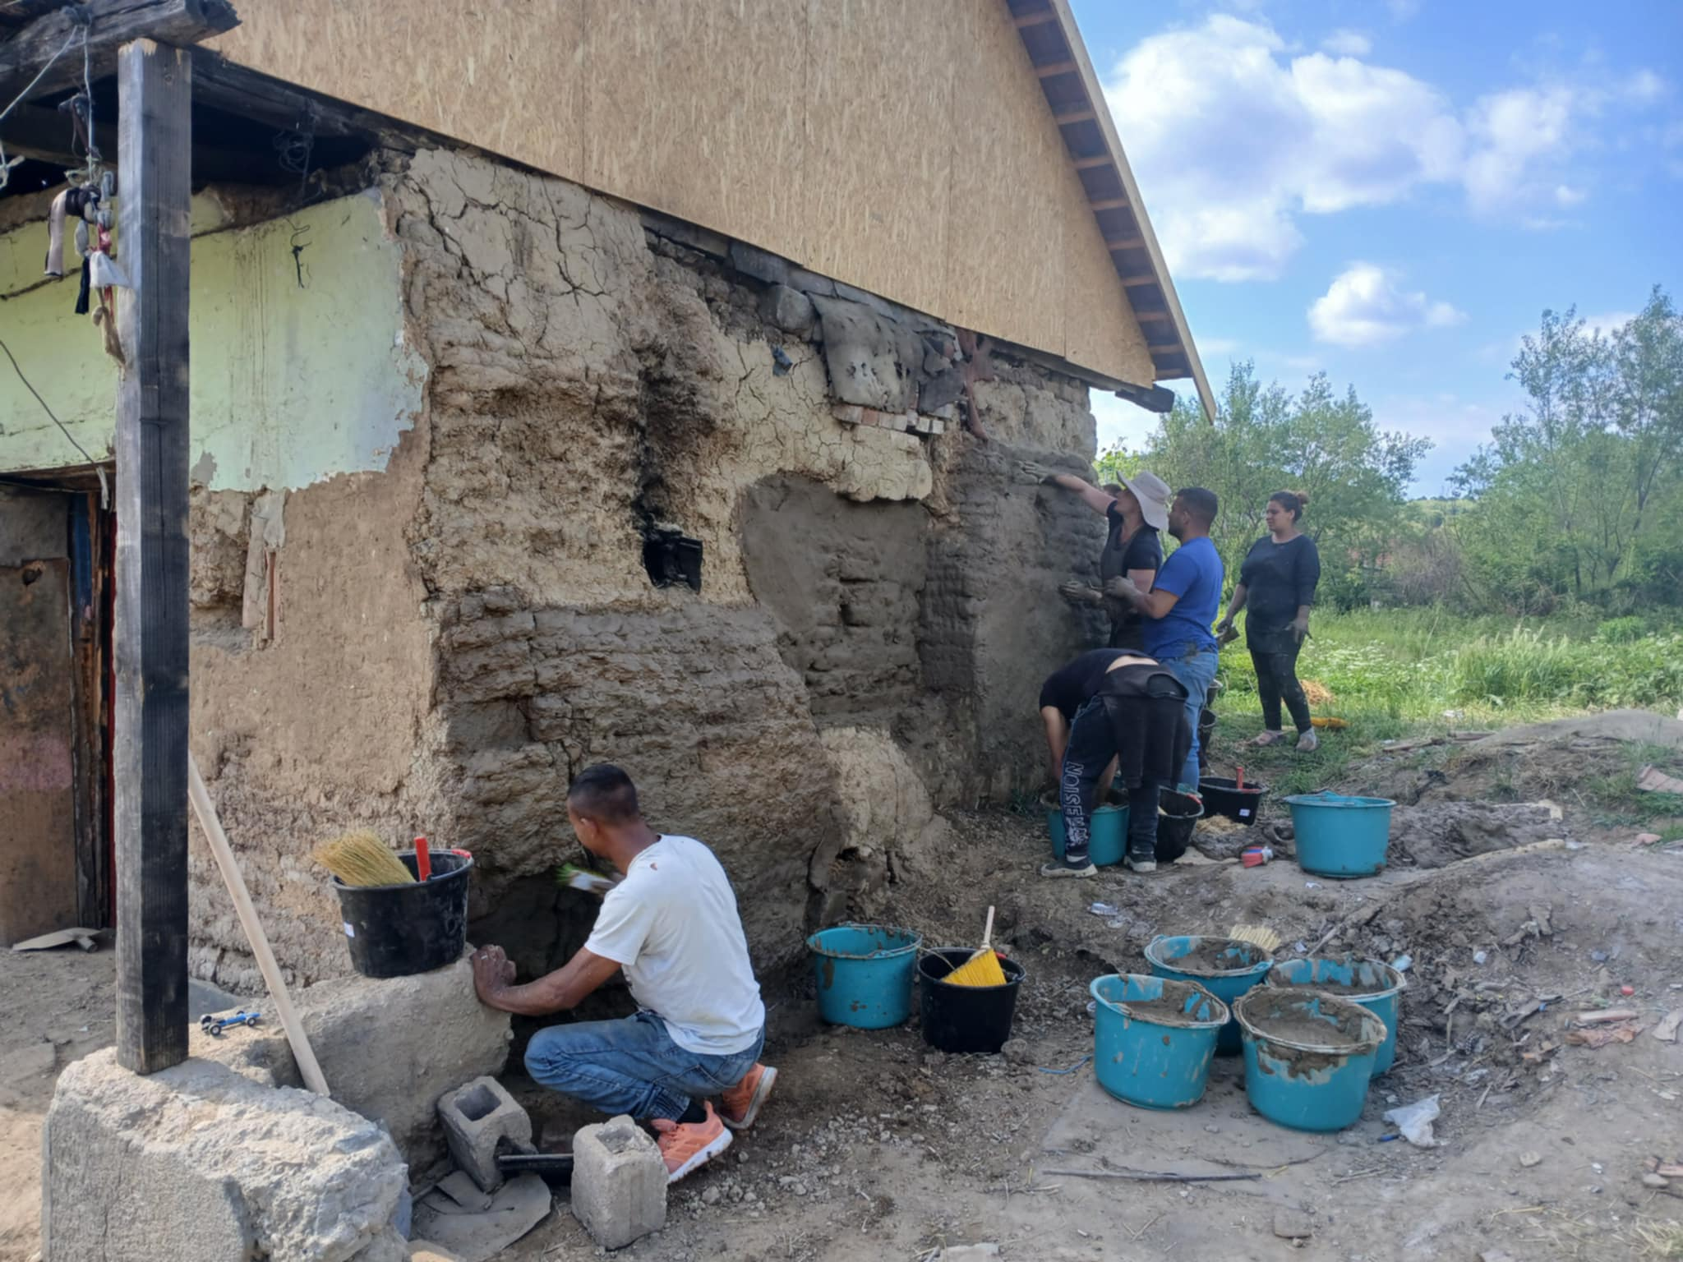

Slide 9
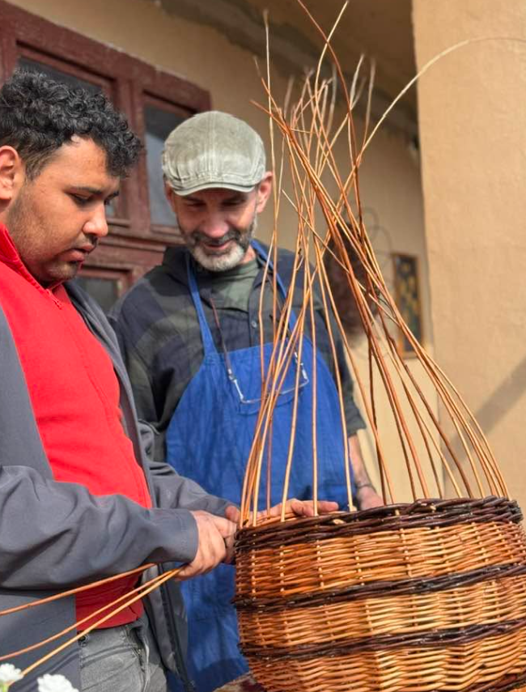
Virágkötő, Kosárfonó képzés
Fenti képzéseinken felhasználtuk a Martonyiban nevelt szálas krizantémokat, a kosárfonó képzésen amerikai fűzből készültek változatos termékek bemutatásra, saját - és Jelenlétpontos használatra Kovács Zoltán (Hagyományok Háza) mester segítségével.
Cél, hogy a magunknak Selyeben megtermelt fonófűz, és a virág felhasználással egyszerű, jól betanítható,esztétikus, piacképes termékeket készítsünk
Termékek: kosarak, asztali kenyértartó, tálca, kopogtató/koszorú alap
Megtermeljük, megfonjuk, megdíszítjük, értékesítjük

Slide 10
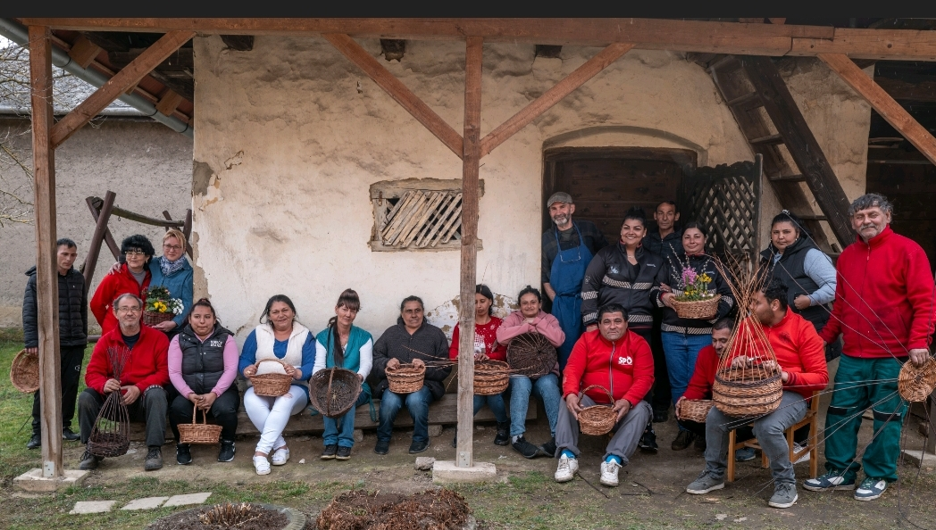

Slide 11
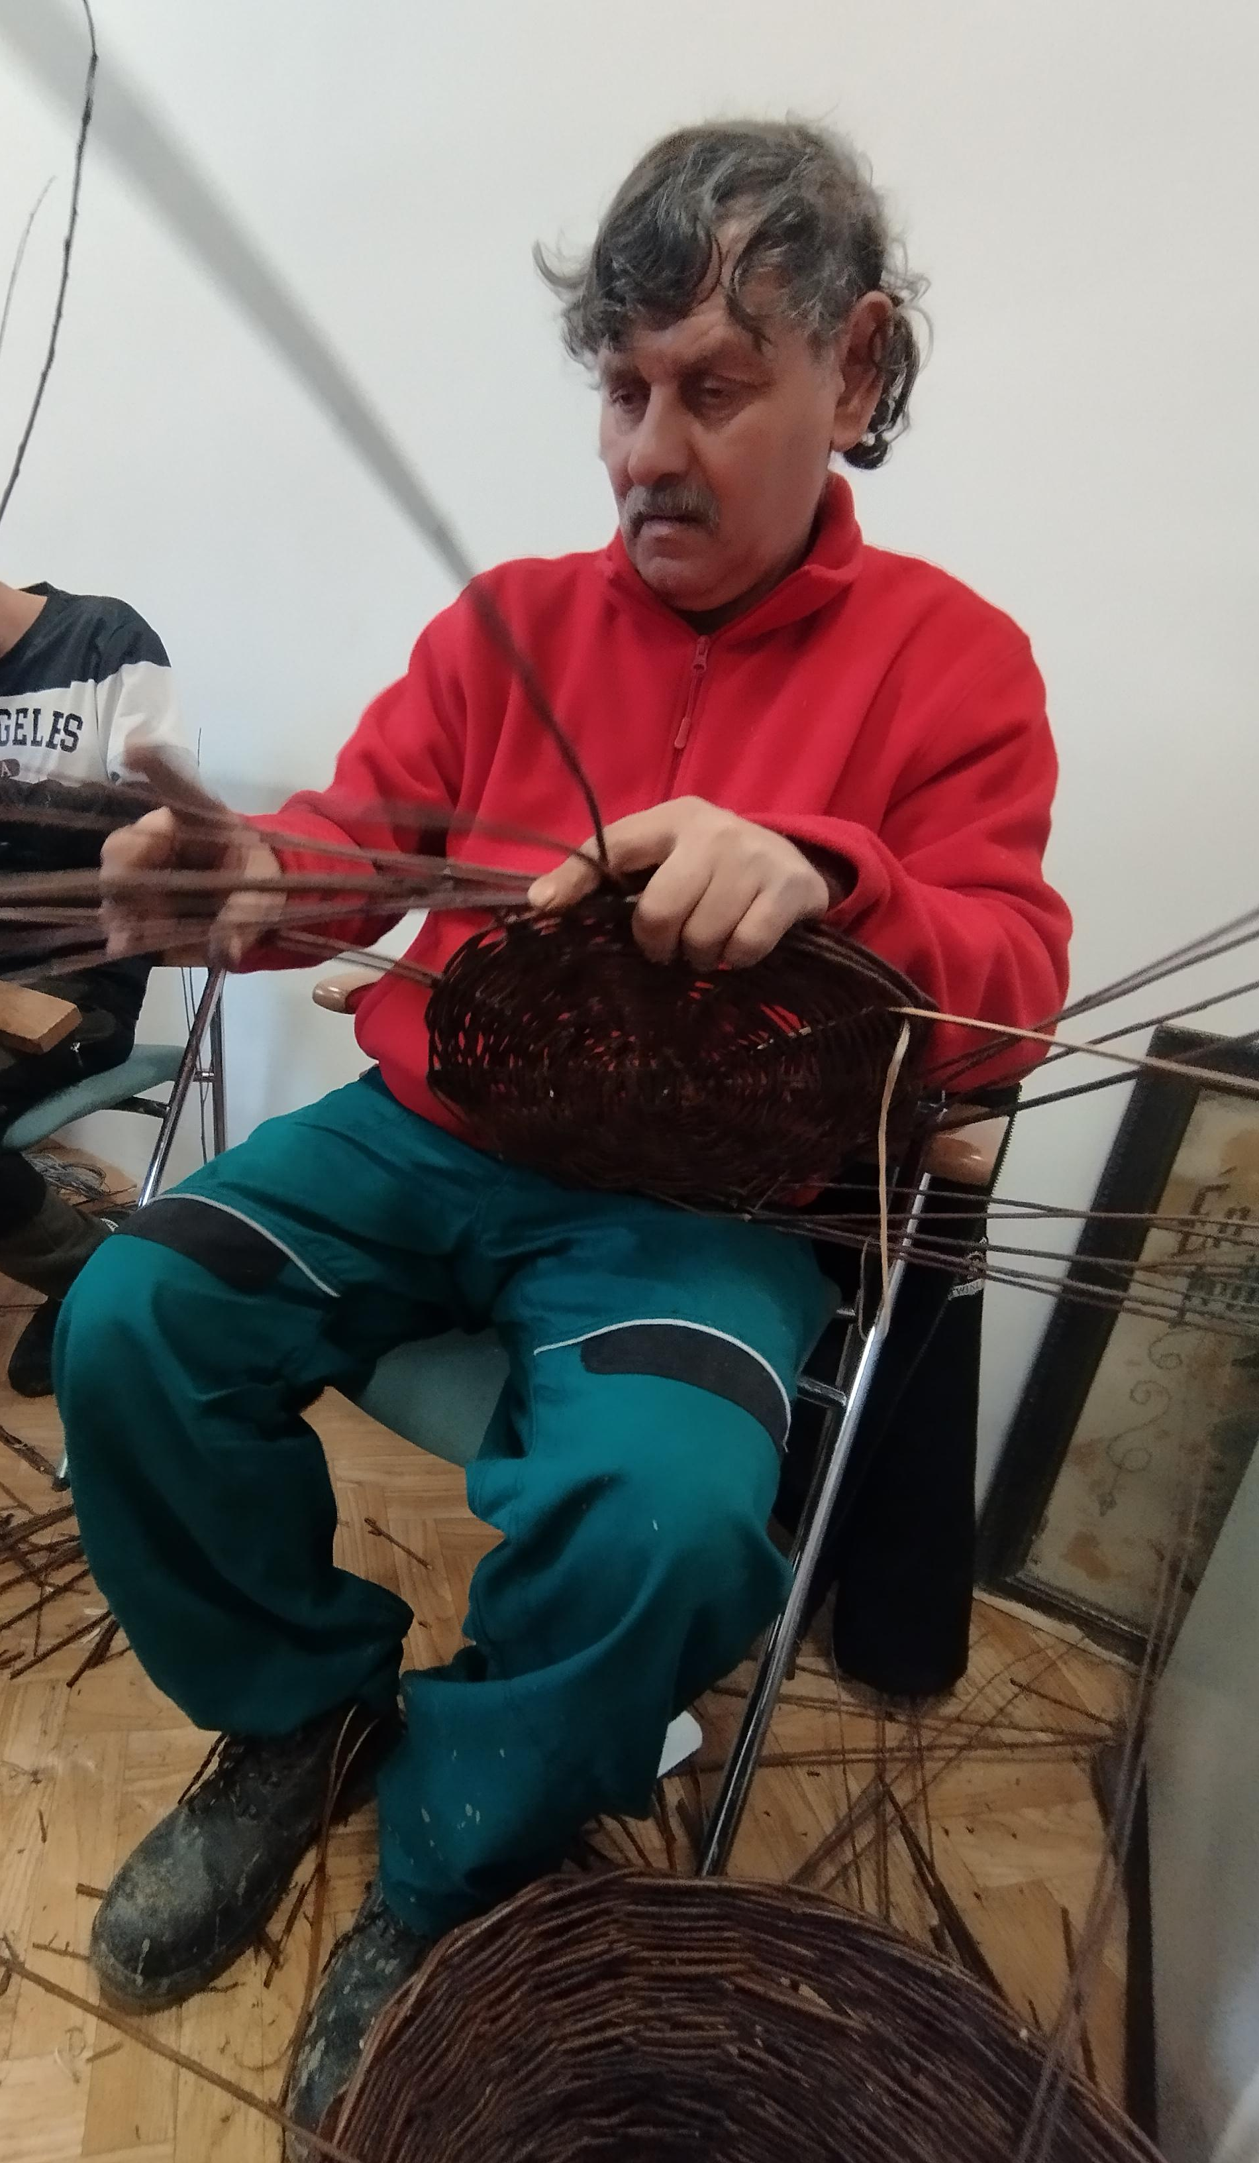
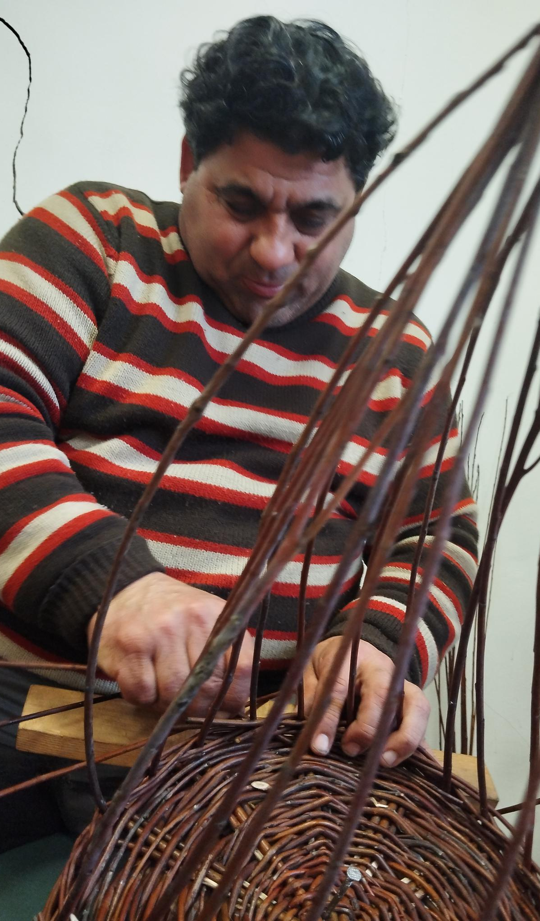
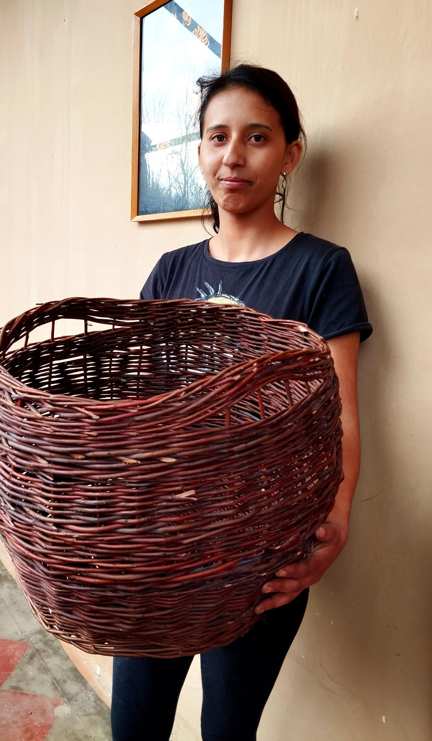

Slide 12
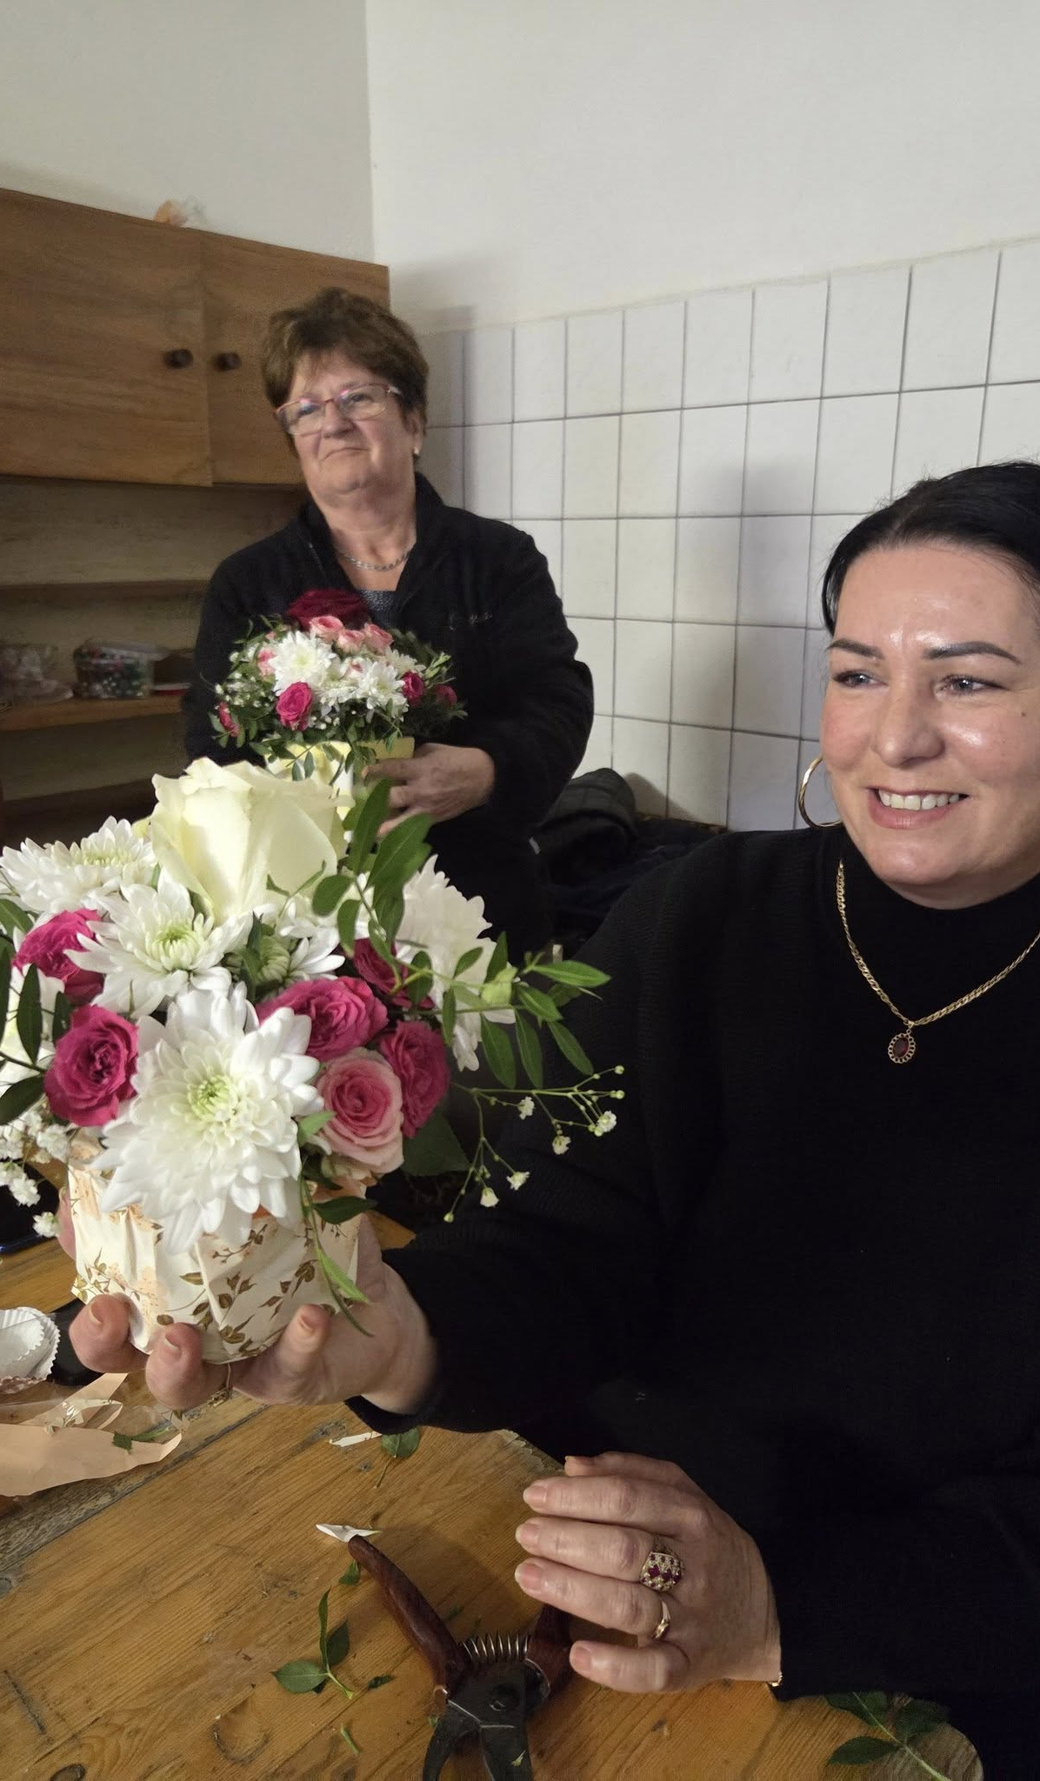
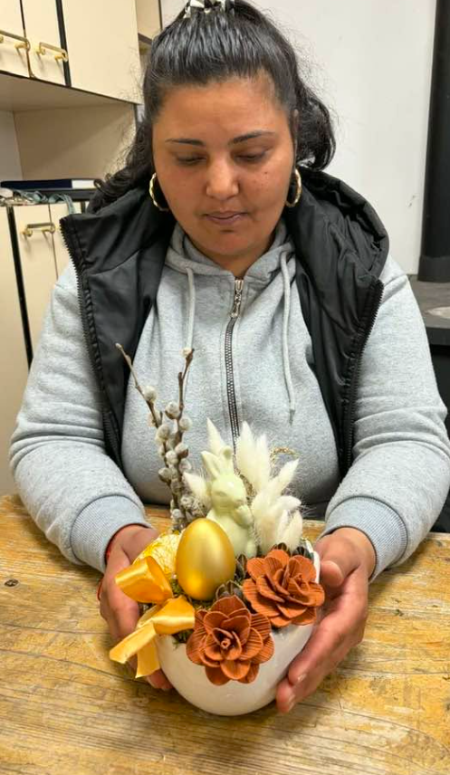
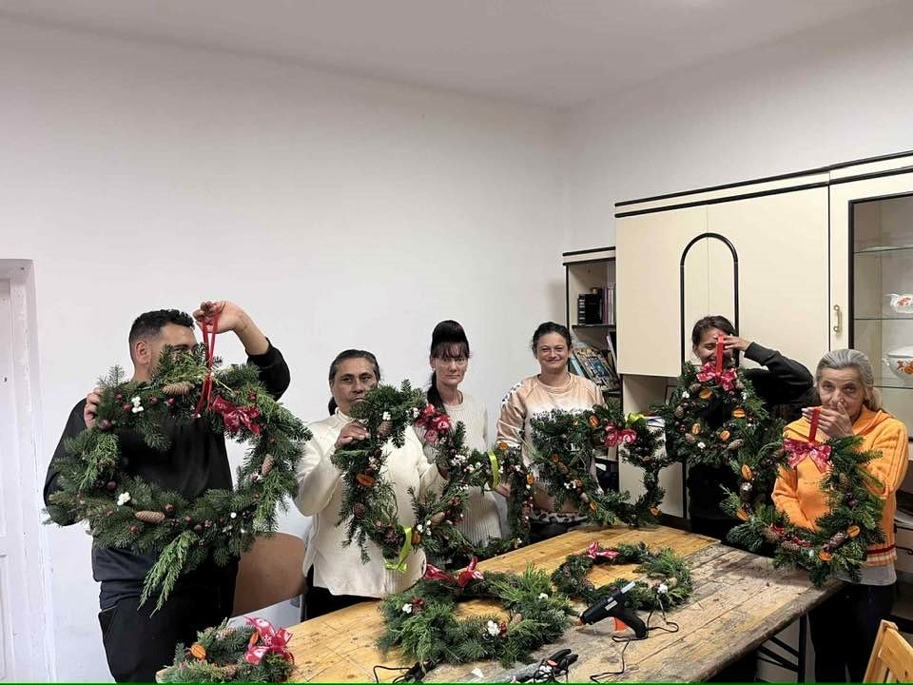
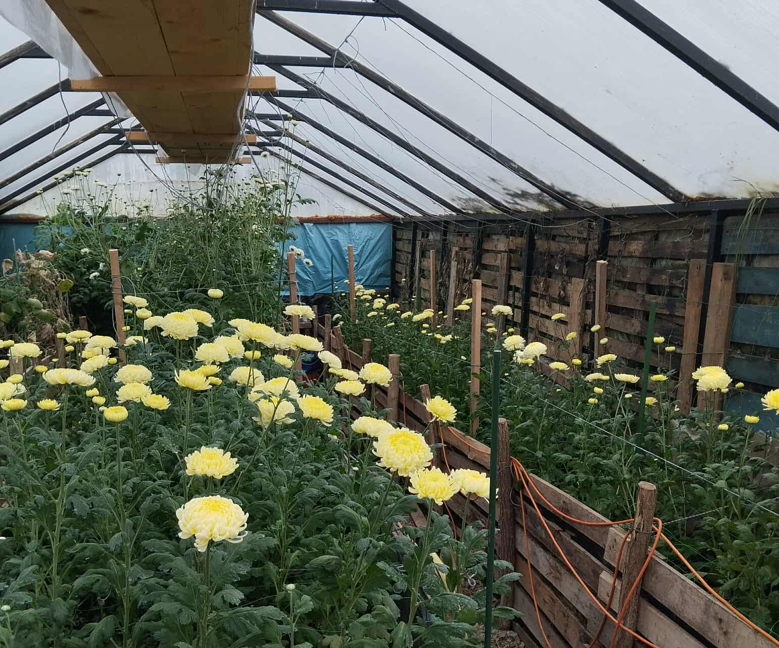

Slide 13
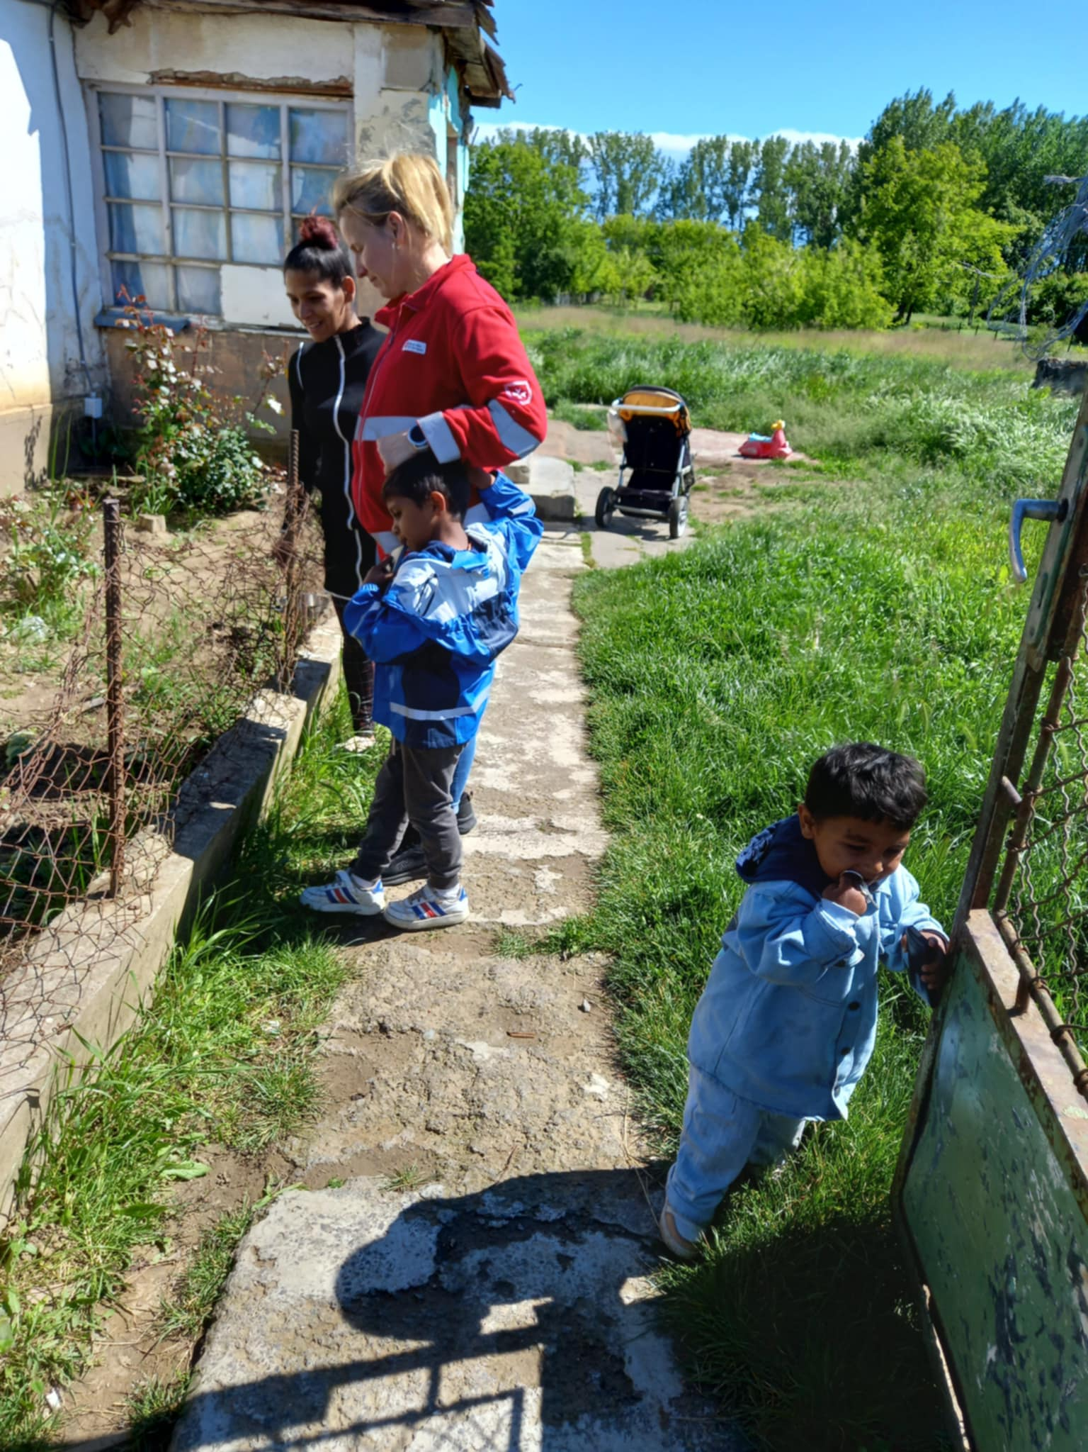
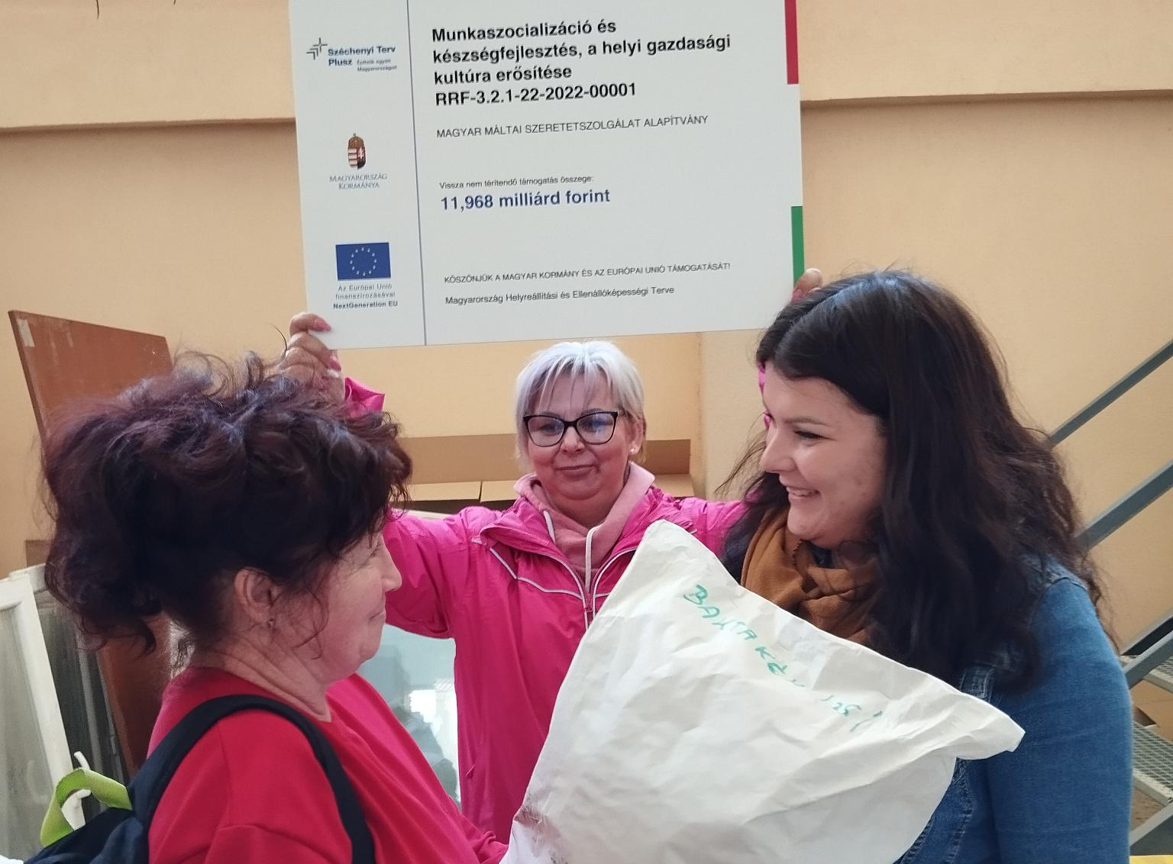
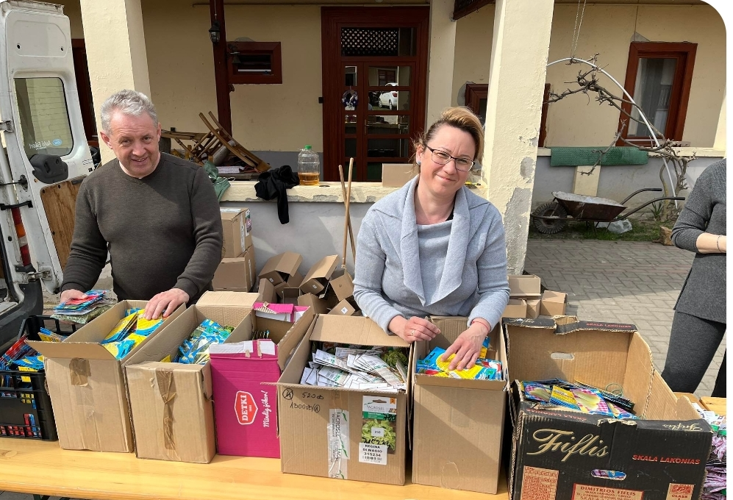
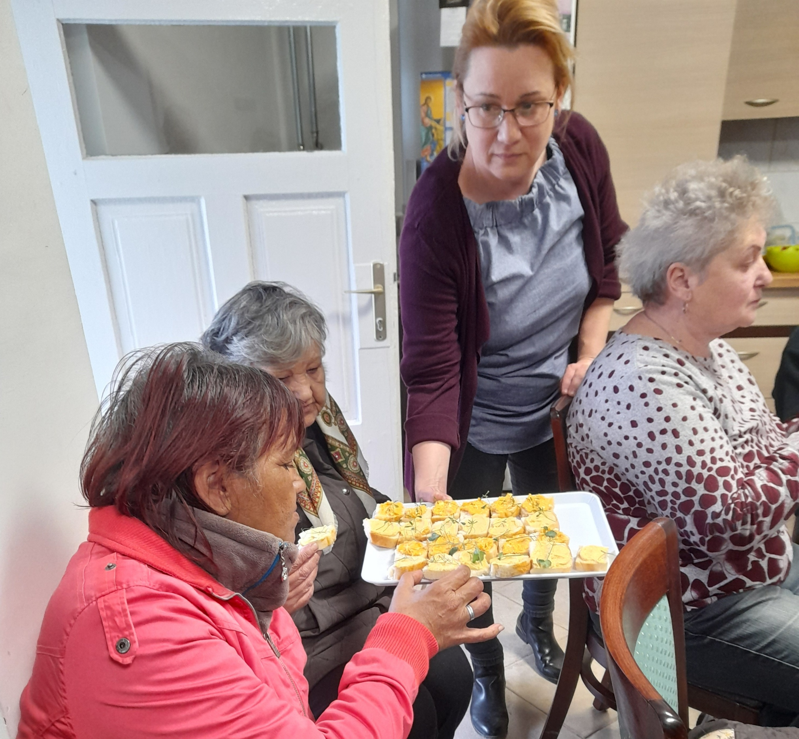
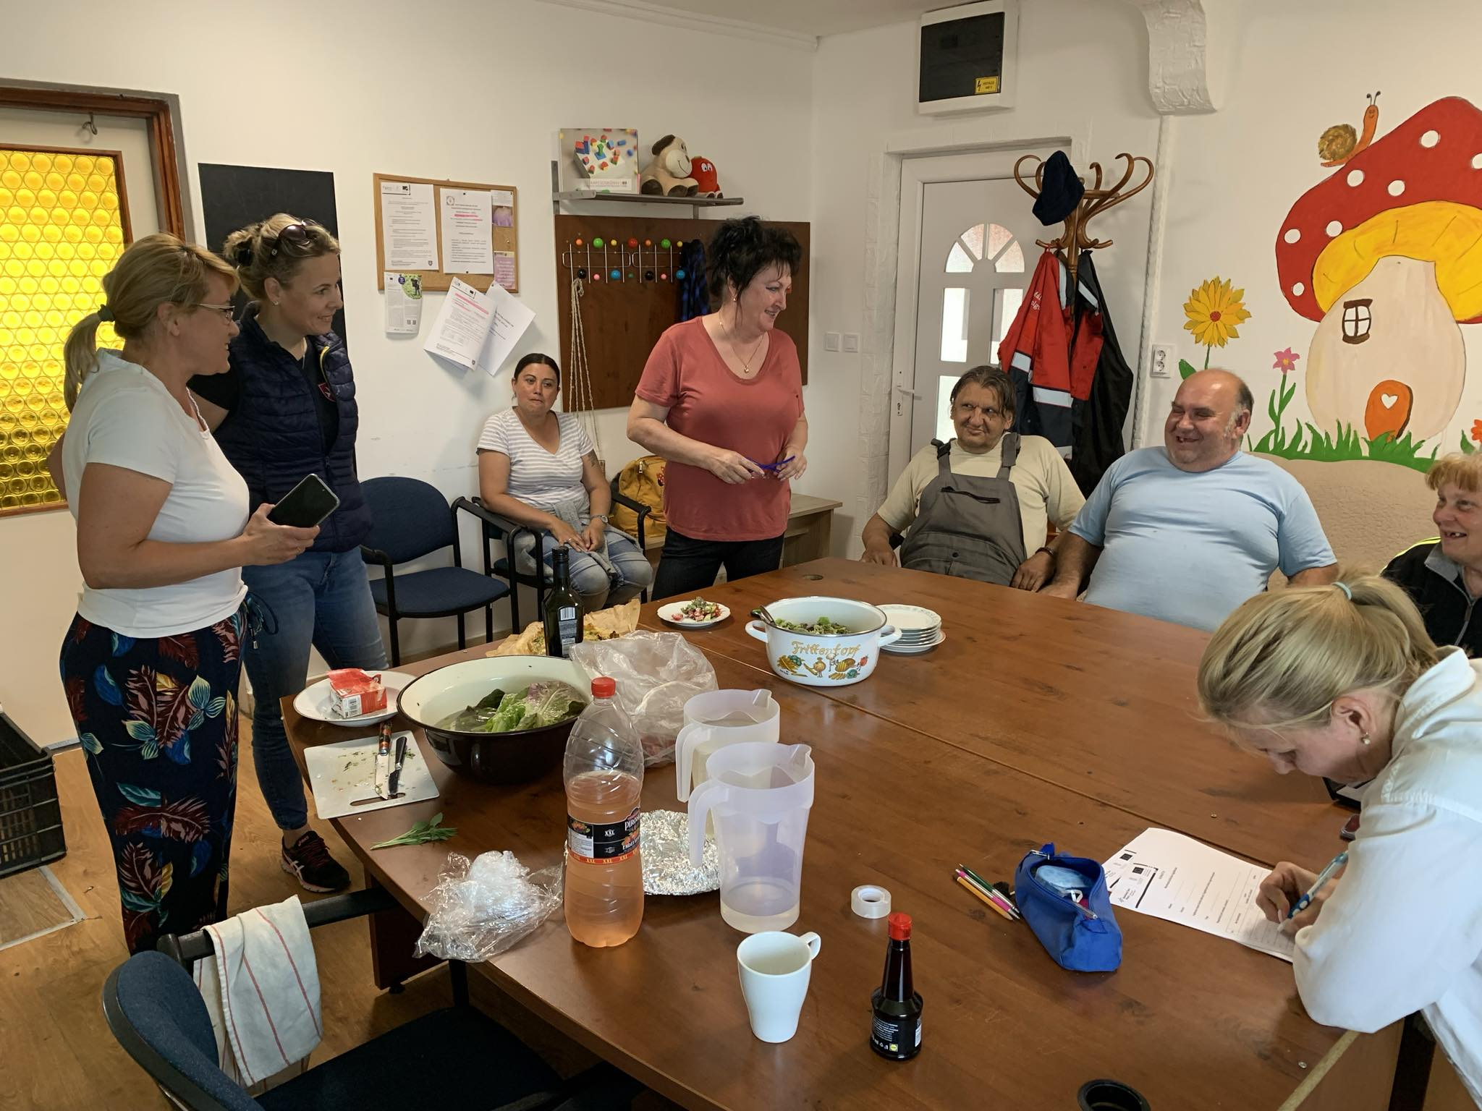
CSALÁDI KISKERT PROGRAM
Az eddigi tapasztalatok azt mutatják, hogy a Családi kert programban évről évre egyre többen vesznek részt. A megtermelt zöldségek révén a program hozzájárul a családok egészséges táplálkozásához és kiadásaik csökkentéséhez is.
A Családi kert program során termelt zöldségek szakmai értékelés szerint átlagosan minimum 60 000 Ft megtakarítást jelenthettek a legtöbb résztvevő család számára.
A CSALÁDI Kiskert Program rengeteg „láthatatlan” munkával is jár, amit a programvezetők, adminisztrátorok, koordinátorok, és programvezetők egyaránt végeznek.
2025-ben Máltai Szeretetszolgálat Alapítvány-GF települései (28) 698 fő vett részt, ÉMR Régióban összesen 1081 fő.

Slide 14
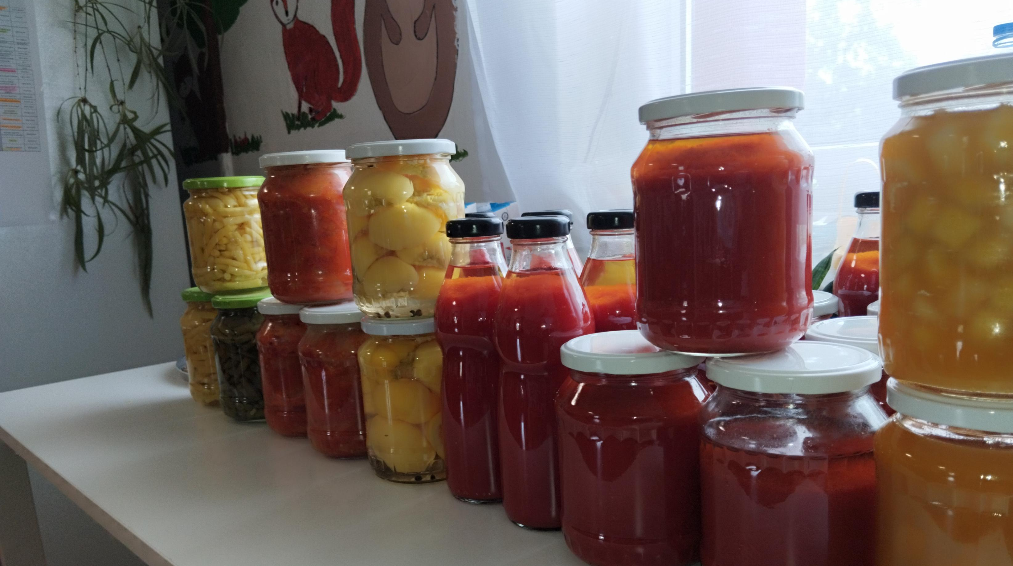

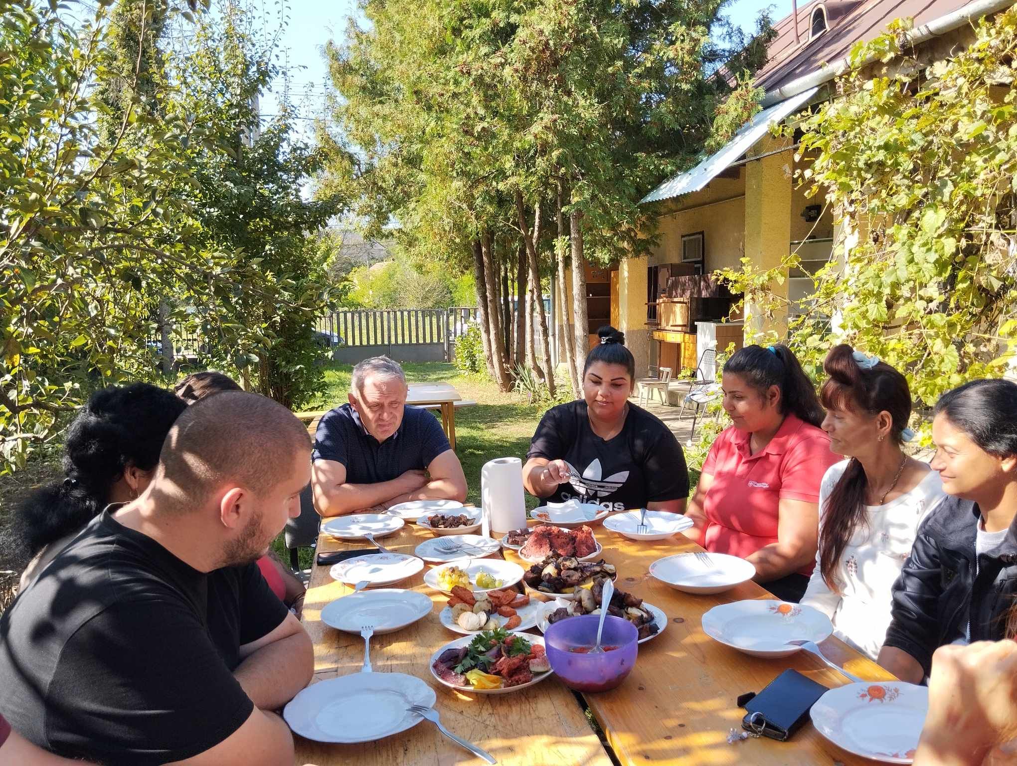
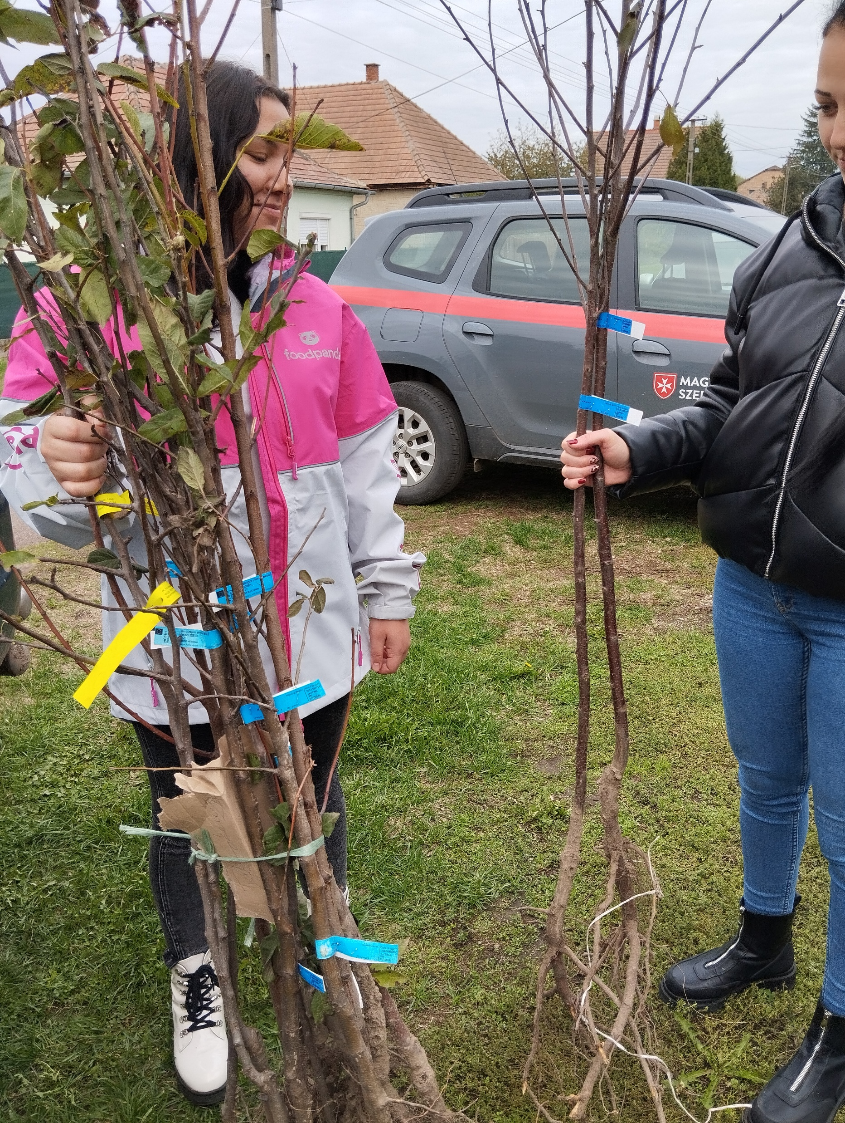
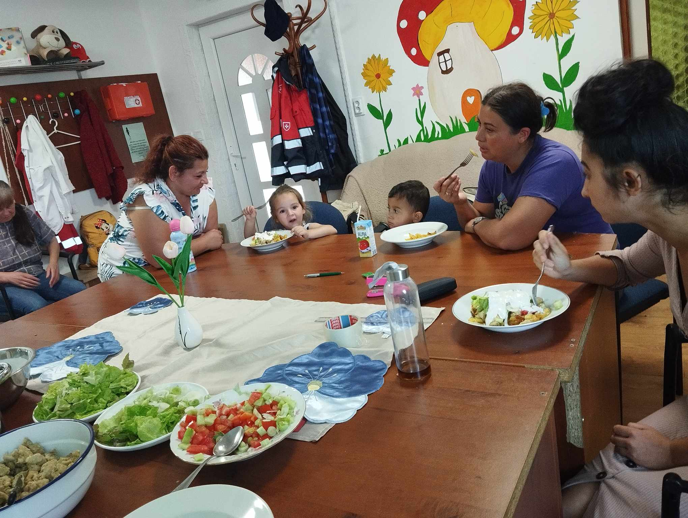
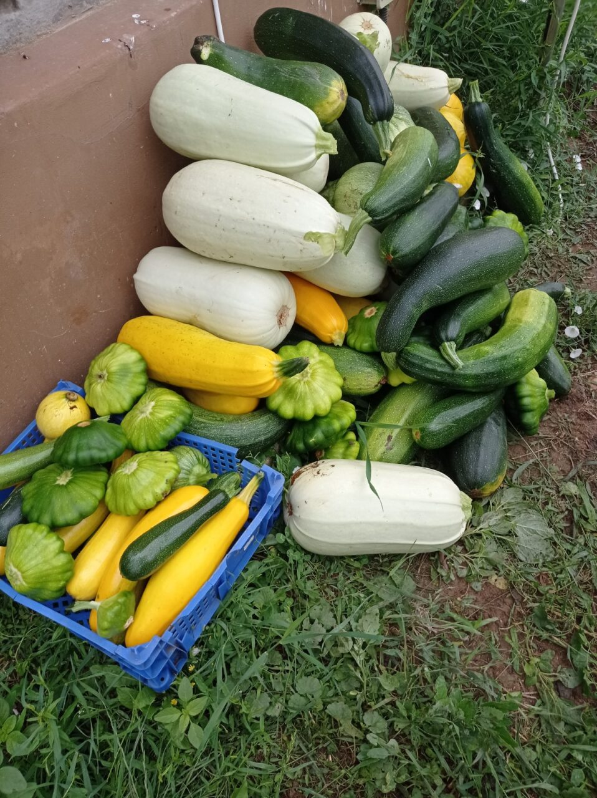
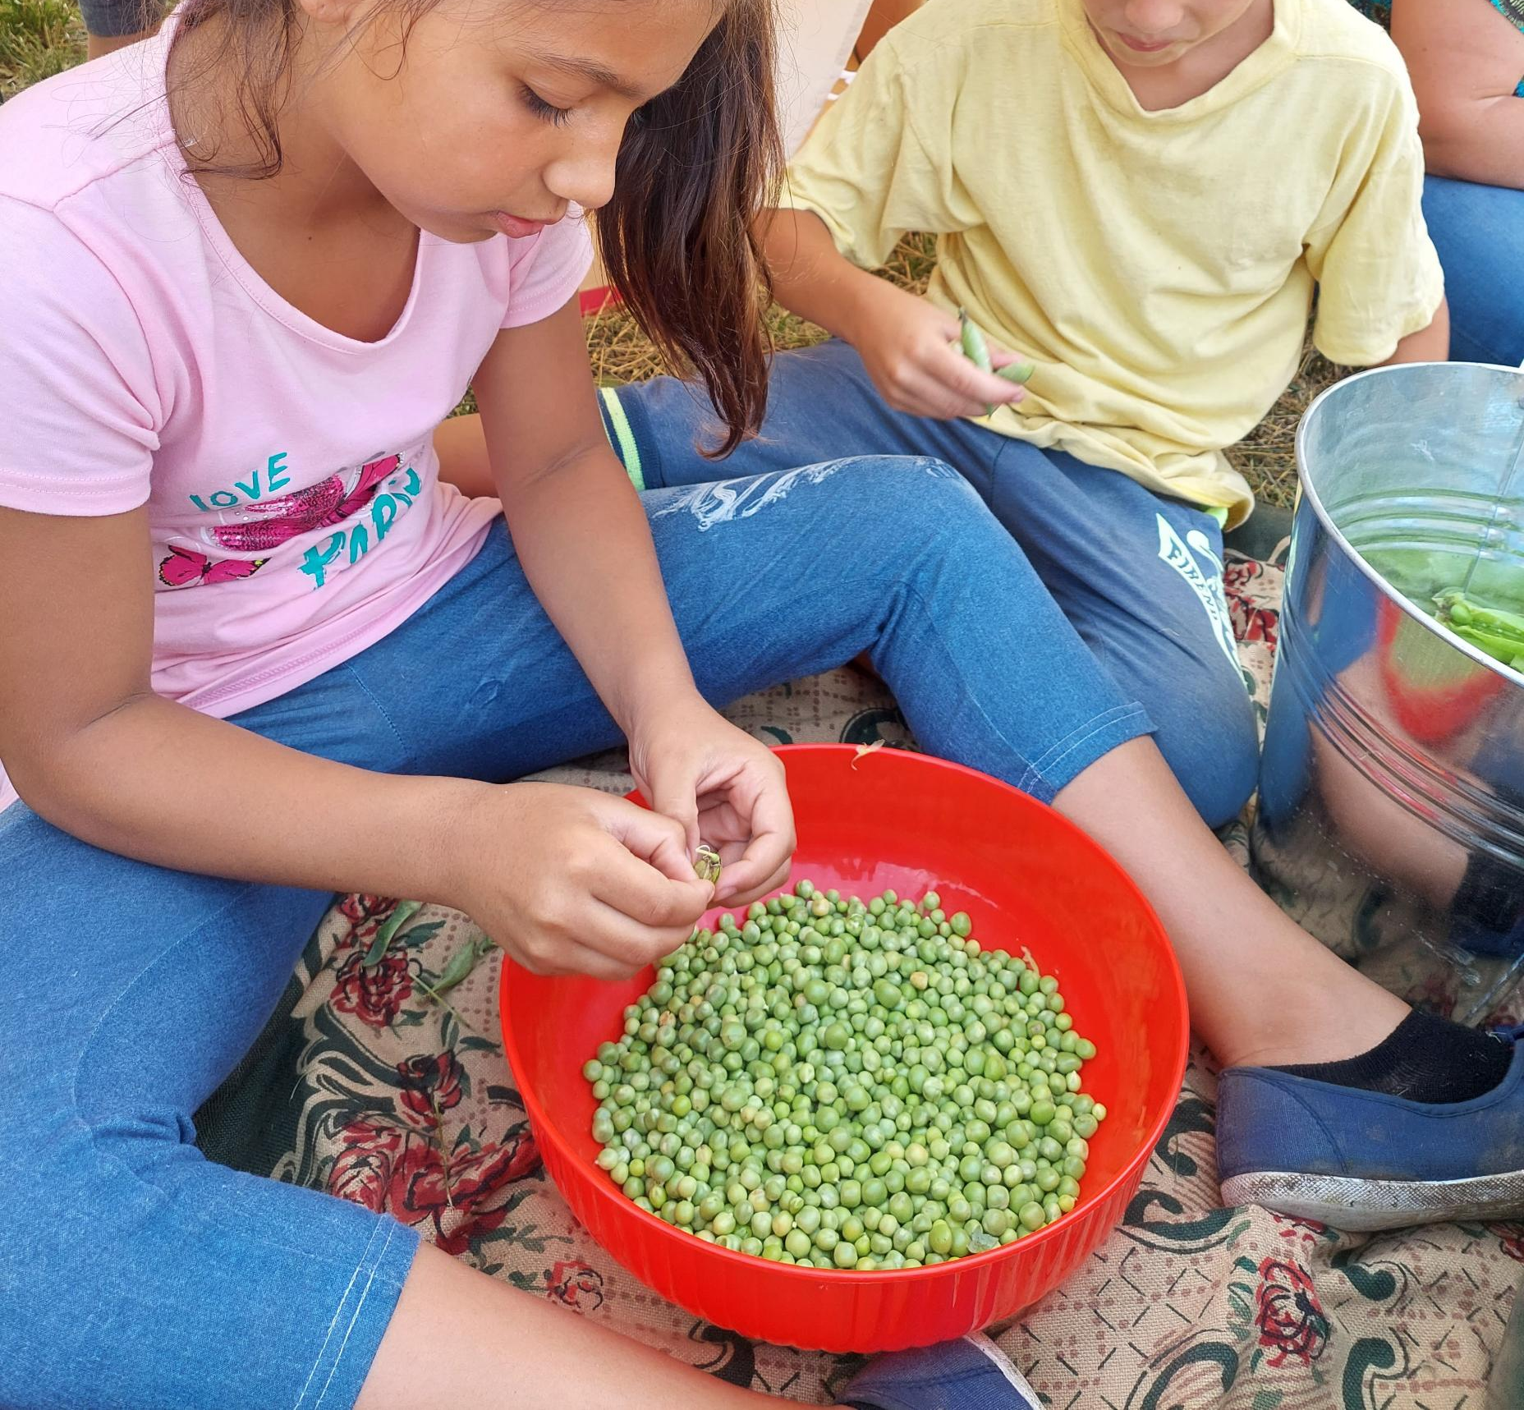
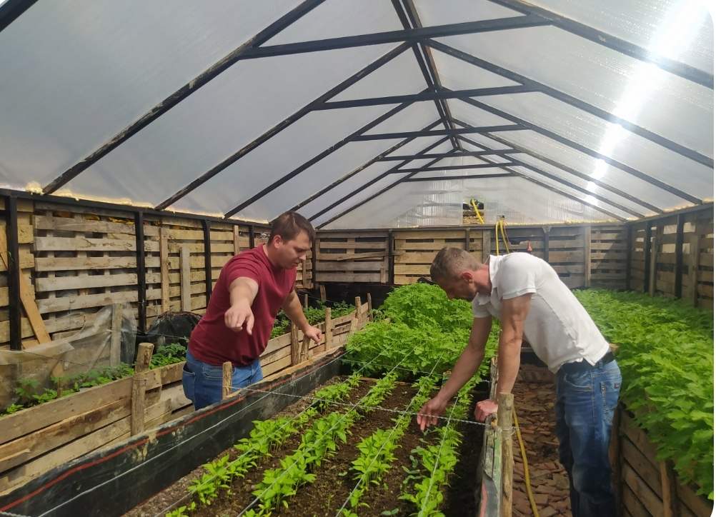
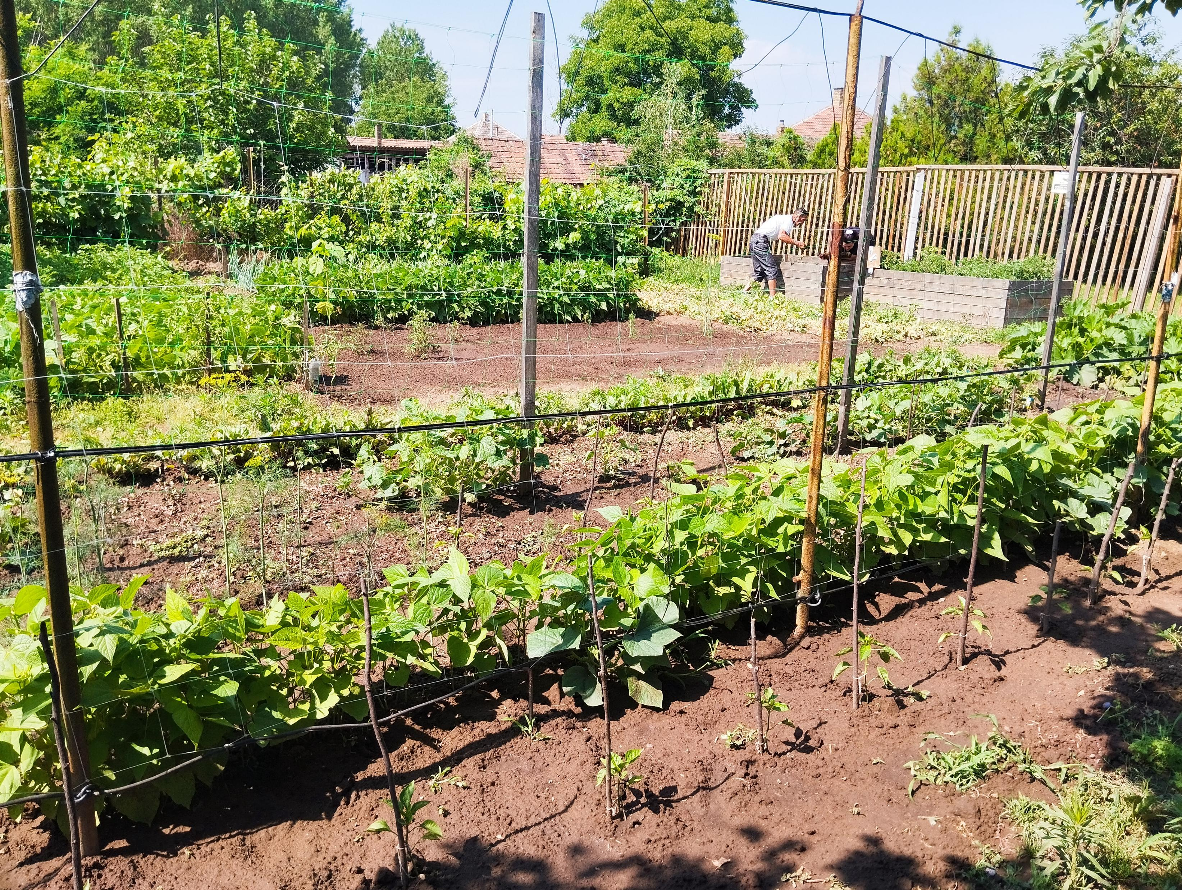
JELENLÉTPONT KERTJE-
MINTAKERT/ KÖZÖSSÉGI KERT
Szociális felhasználás, ismeretátadás, egészségtudatosság, önellátás

Slide 15
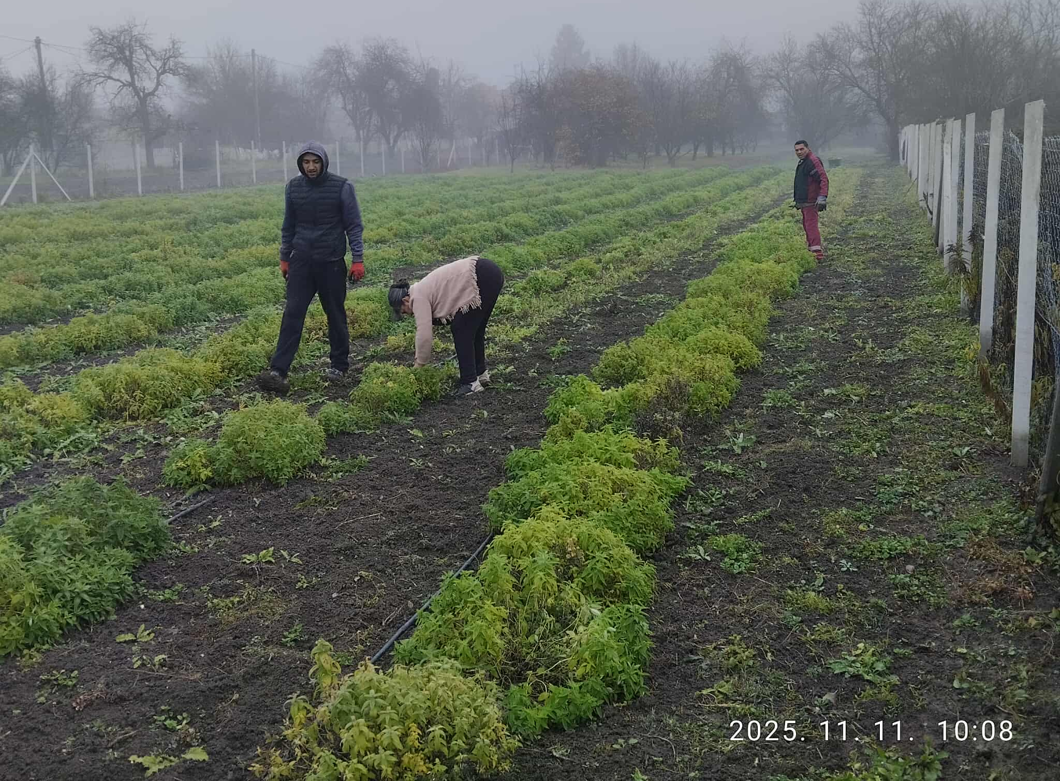
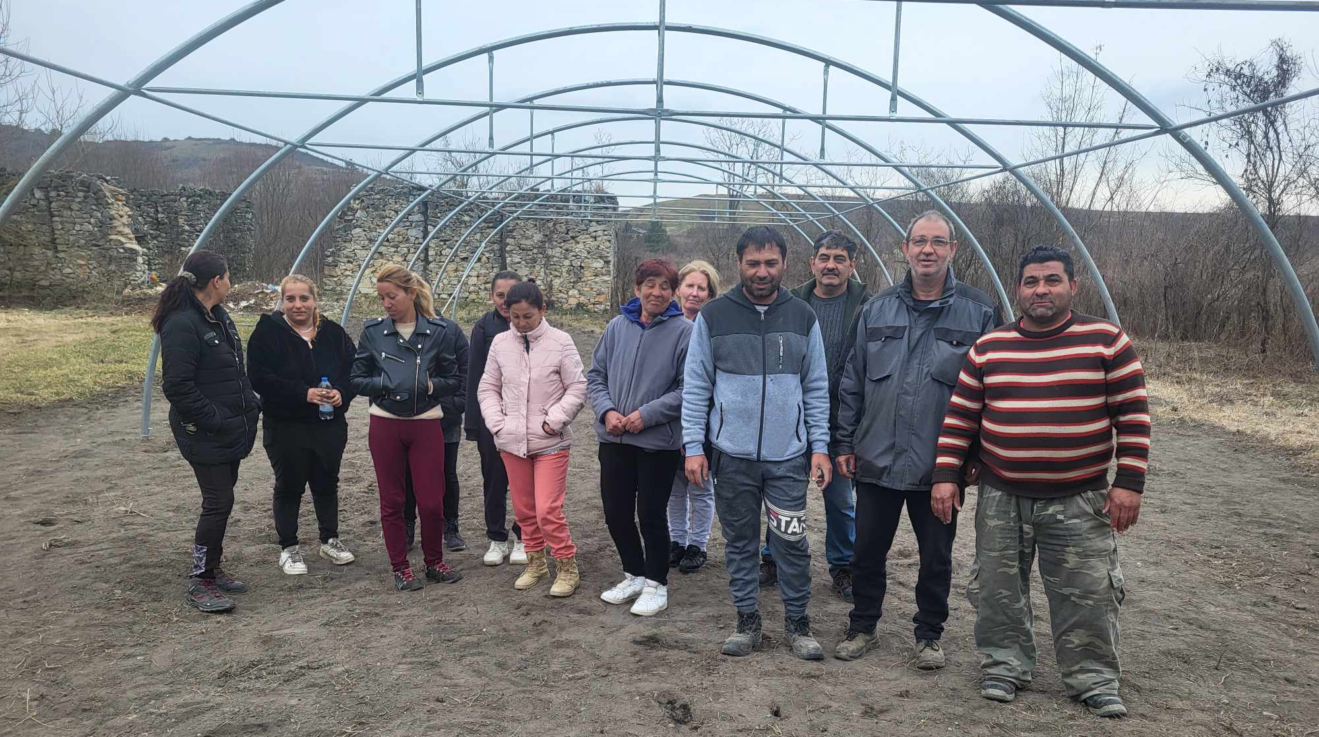

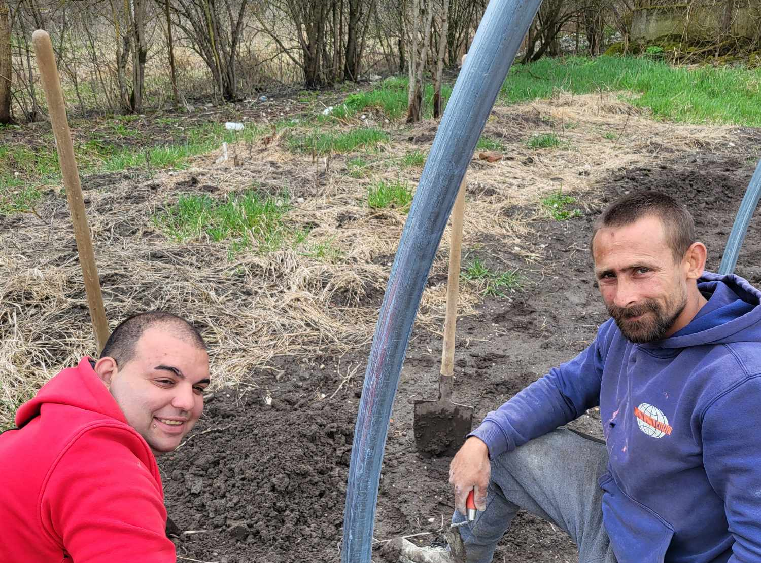
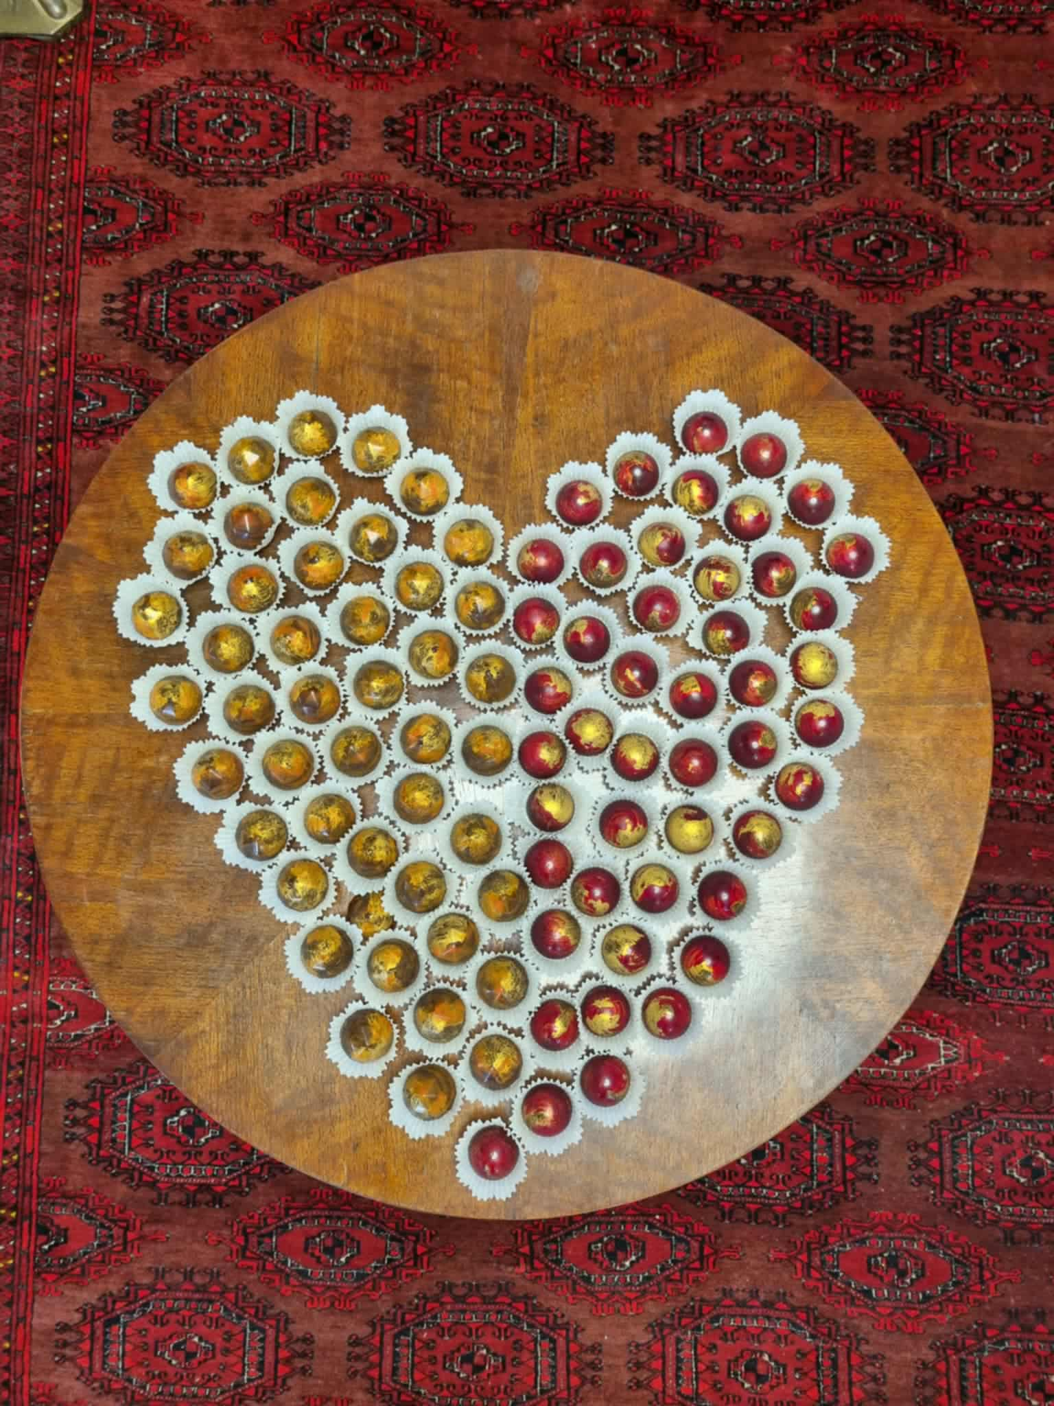
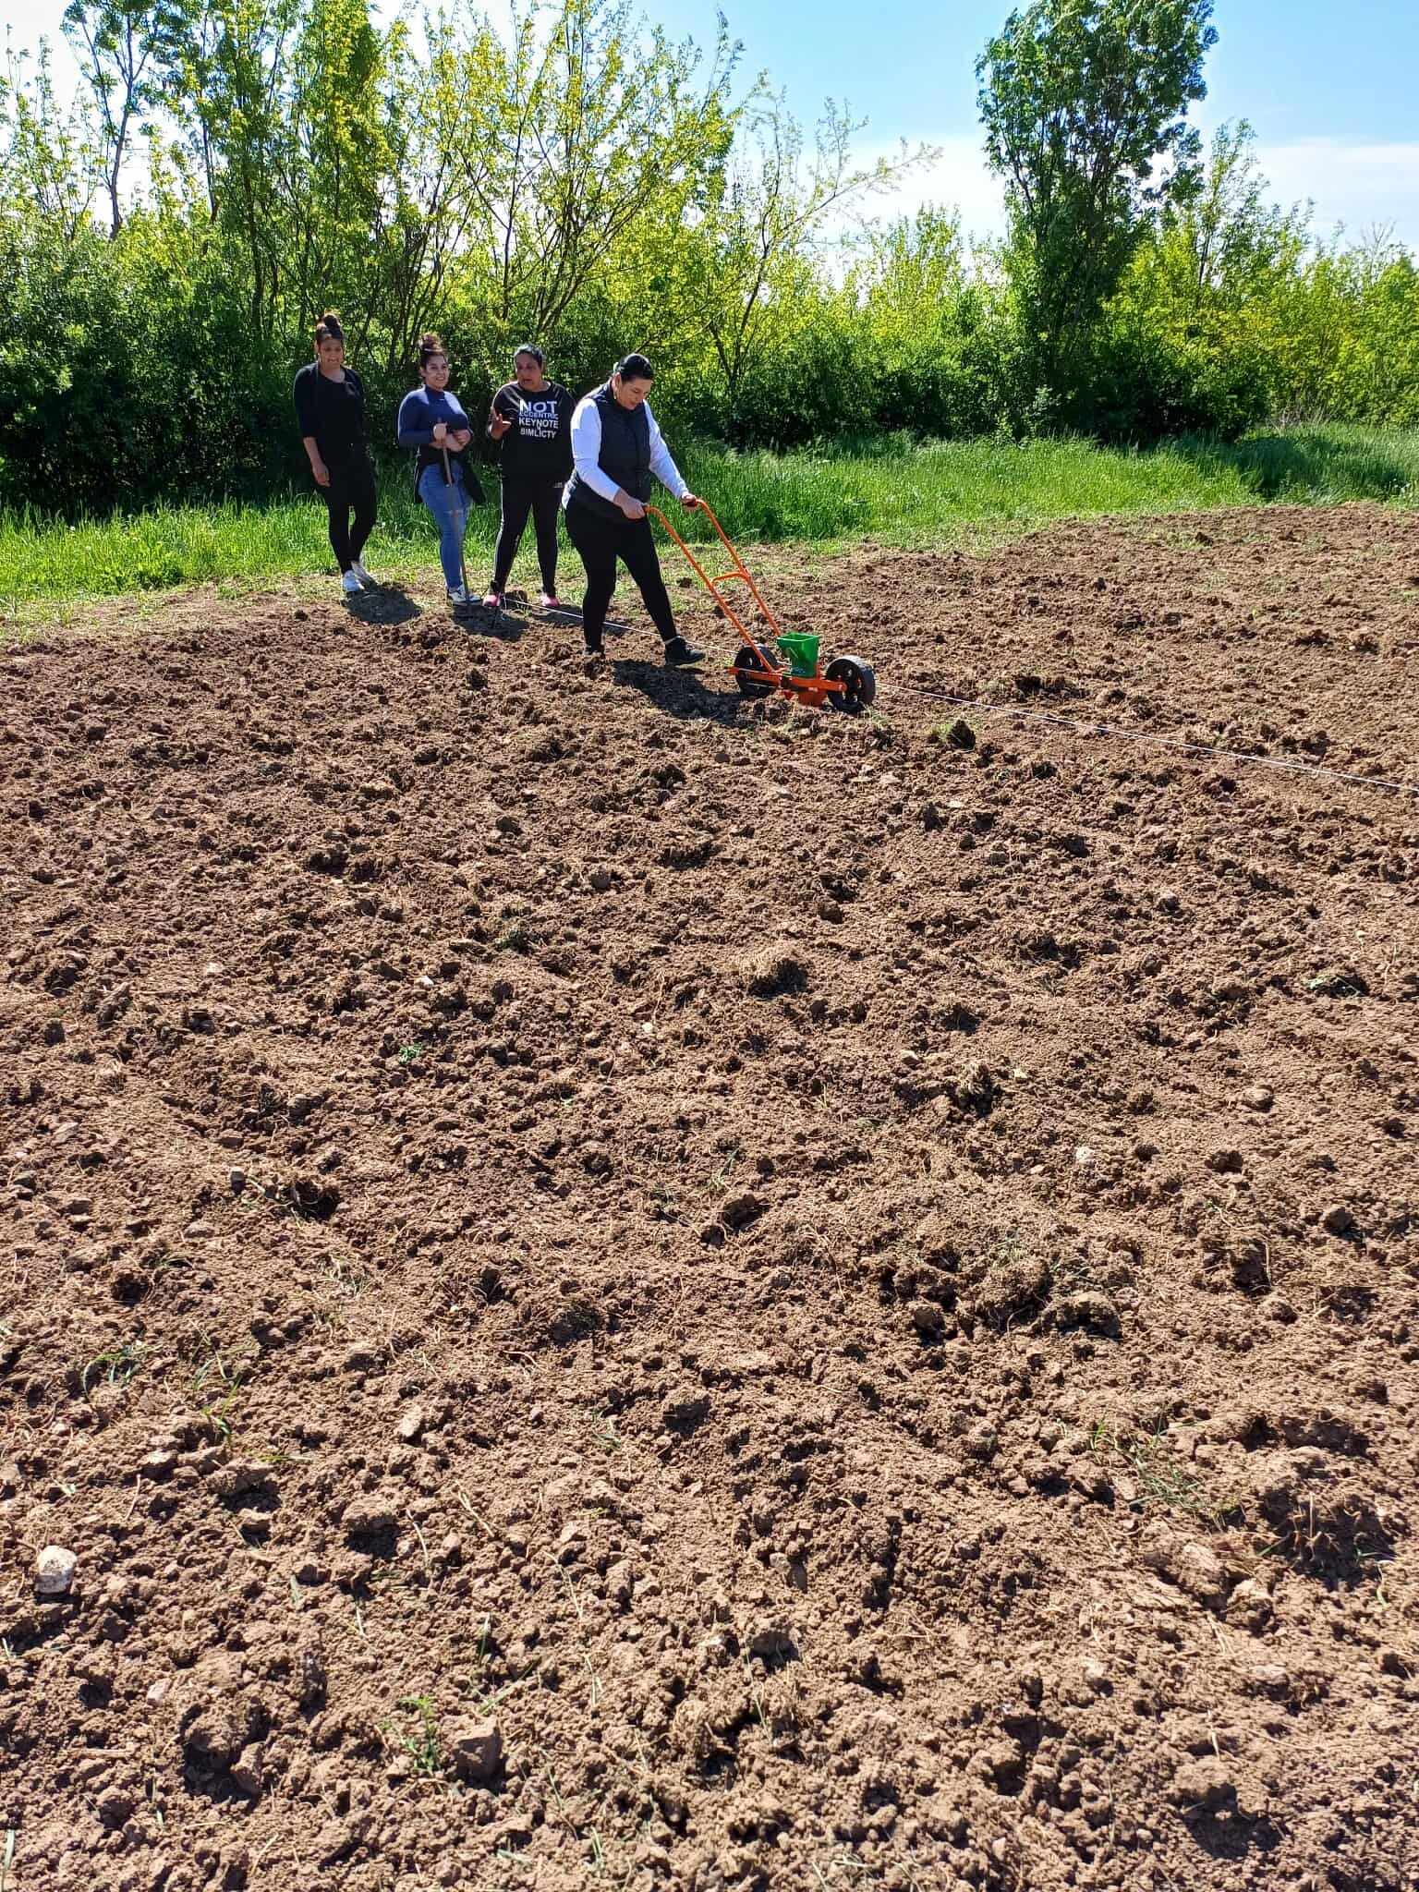
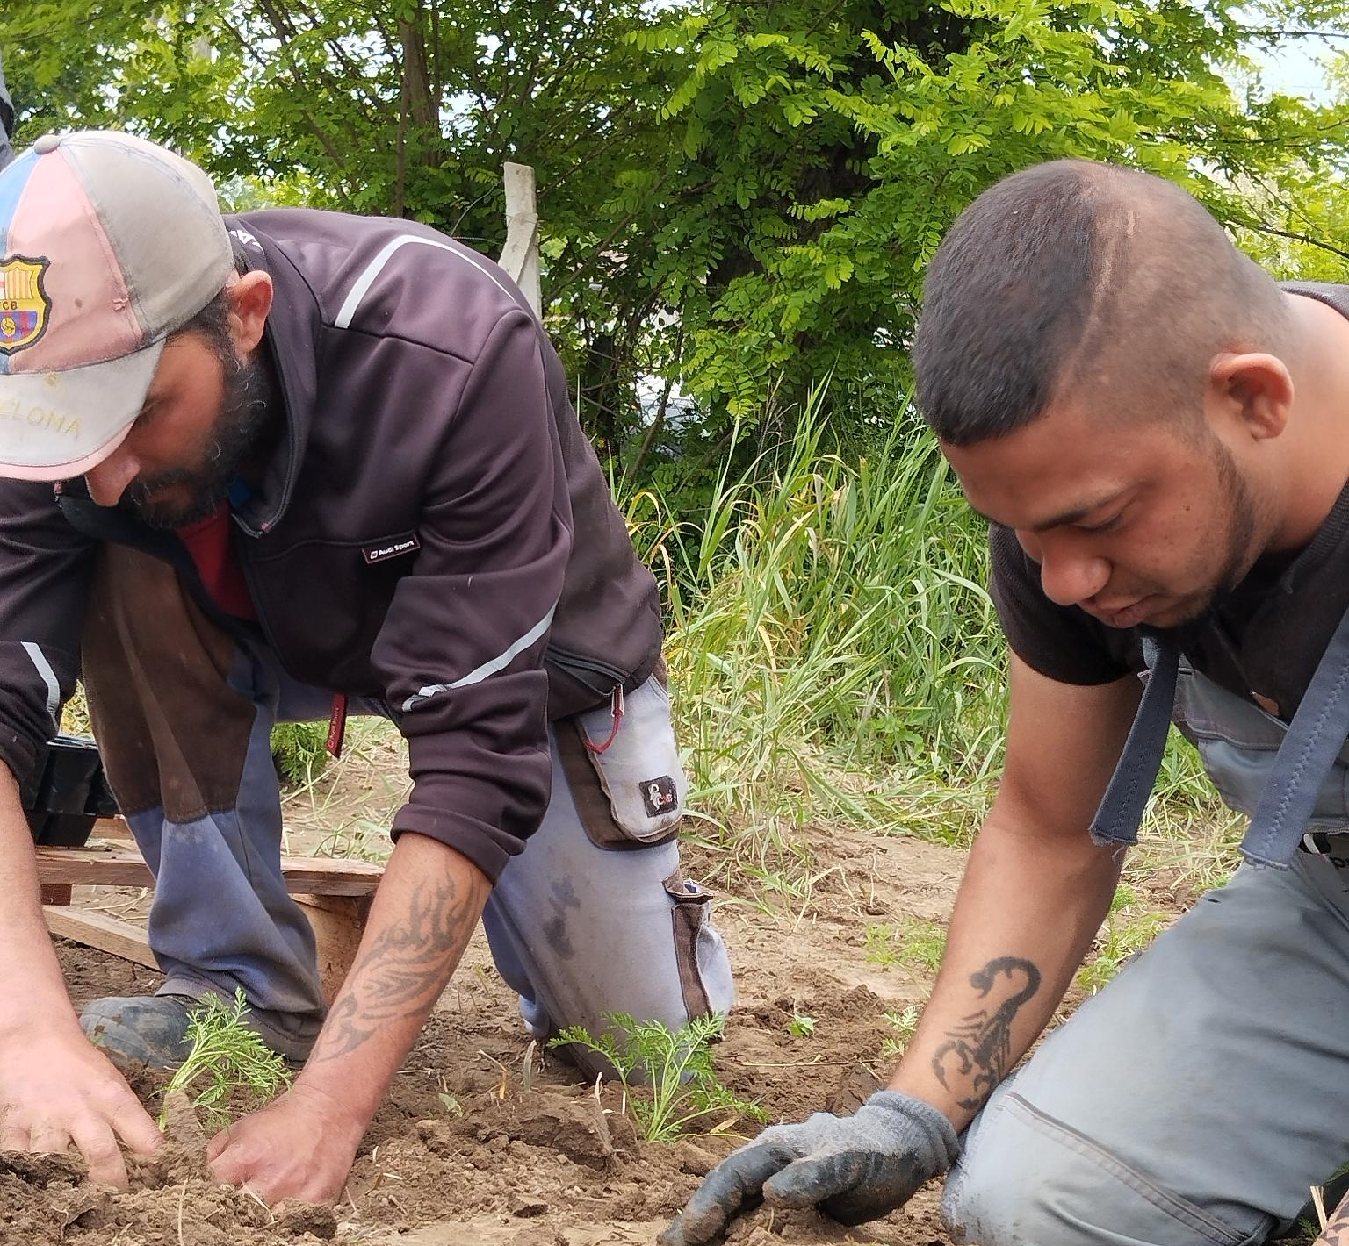
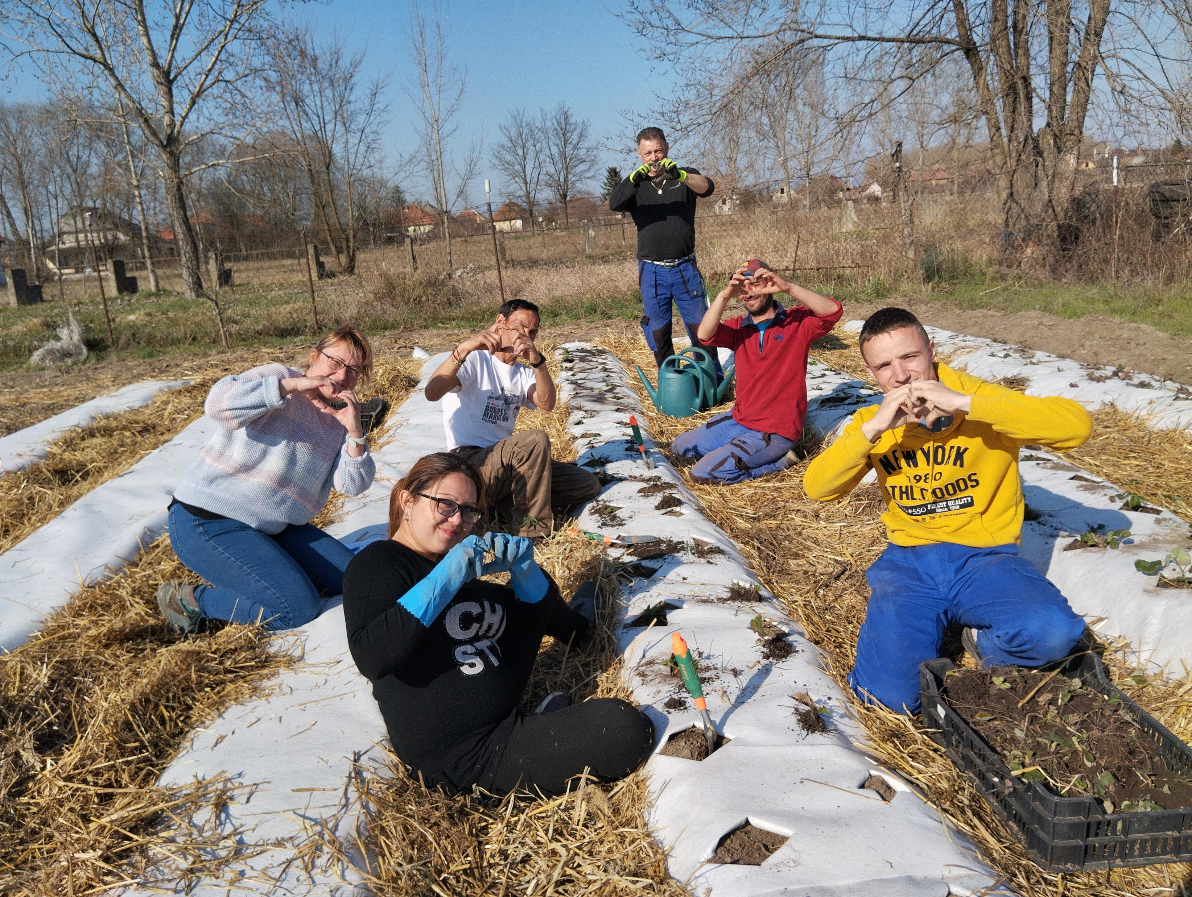
MÁLTAI MANUFAKTÚRA- START KÖZFOGLALKOZTATOTT PROGRAM
14 KERT Taktaköztől Sajónémetiig– 37 fő közfoglalkoztatott kolléga, ZÖLDSÉG, prémium GYÓGYNÖVÉNY, MÁLNA telepítéstől a bonbonig, rengeteg kerítés, öntözőrendszer - és FÓLIASÁTOR építés, több ezer PALÁNTA a wallipiniből, sok-sok elégetett kalória, és még több TAPASZTALAT

Slide 16



















2025. ÉV„VÁLLALKOZÁSA” A START Egyéni Közfoglalkoztatott PROGRAM

